Slide 1
Python ETL
David Chiu
2014/10/28

Slide 2
環境資訊頁面
https://github.com/ywchiu/pythonbasic

Slide 3
資料爬取

Slide 4
課程目標

Slide 5

數據分析很重要
但關鍵掌握在使用的數據
如何蒐集相關數據必須借重ETL功夫

Slide 6
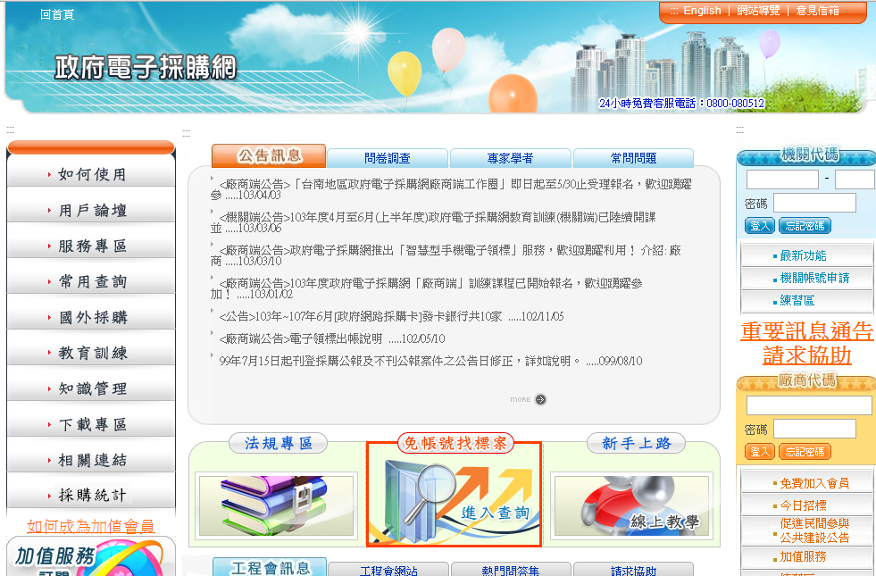
政府電子採購網

Slide 7
想問的問題
哪個機關單位的預算最多?
哪個廠商得標案件最多、金額最大?
廠商間的競合關係 (陪榜、對手)?

Slide 8
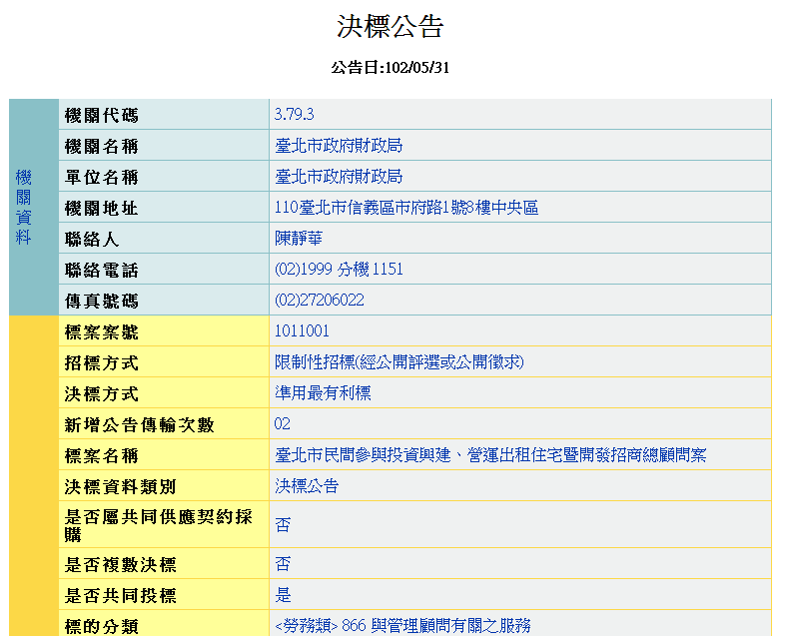
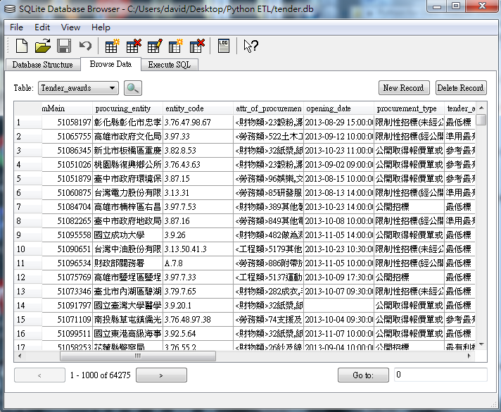
將政府電子採購網轉變成你的資料庫
透由簡單的SQL語句
從結構化資料中
達到簡單的分析目的

Slide 9
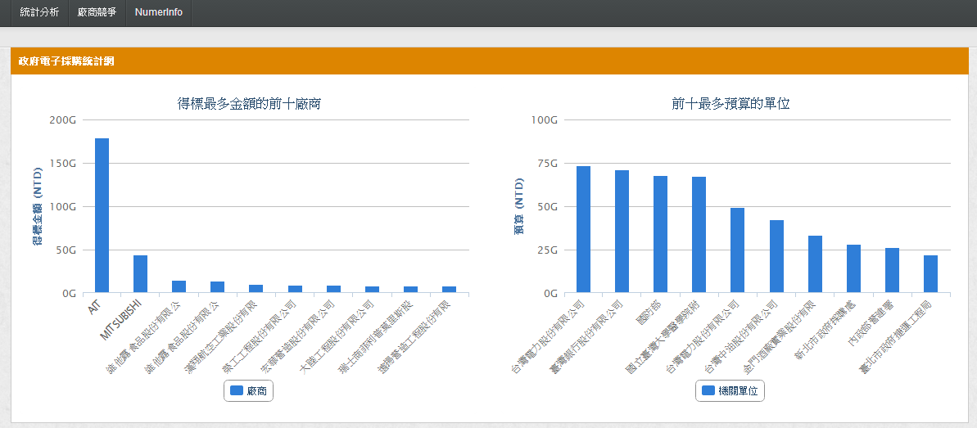
政府電子採購統計網

Slide 10
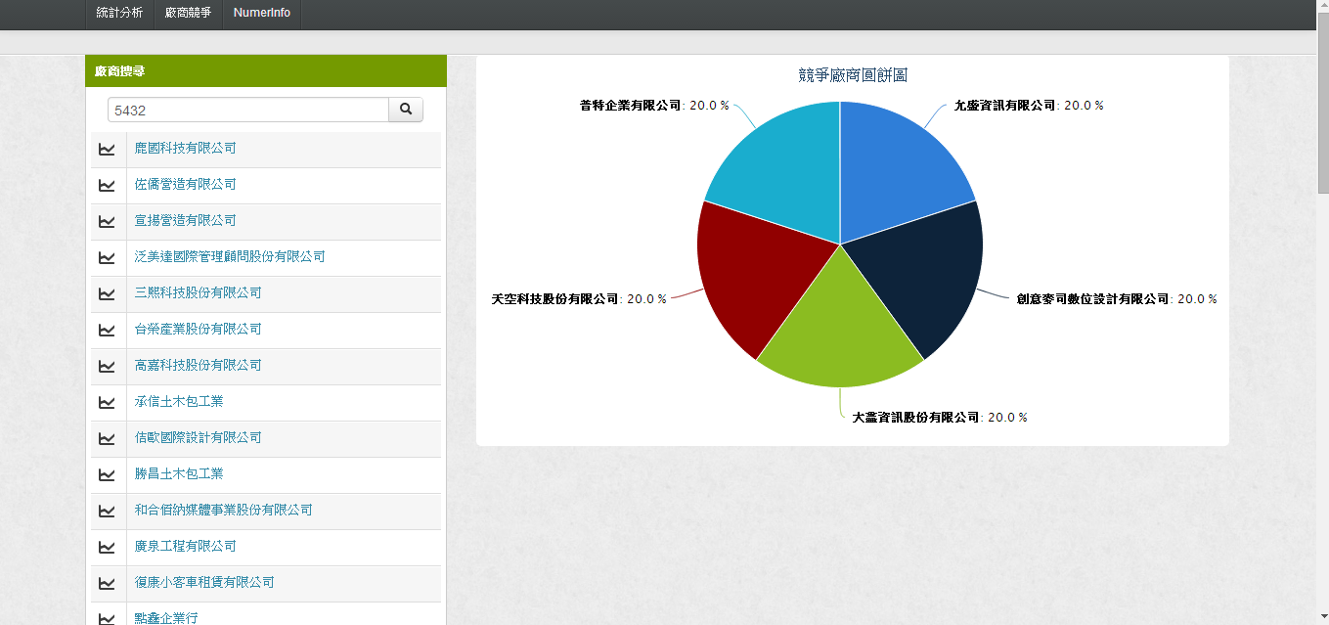
政府電子採購統計網

Slide 11
你將會學到
如何爬取電子採購網的資料
如何清理、轉換爬取下來的資料
如何將資料儲存於資料庫
如何使SQL做簡單的資料分析

Slide 12
如何爬取資料

Slide 13
課前預備
透過pip安裝套件
pip install requests
pip install BeautifulSoup4
Firefox 用戶
安裝Firebug
Chrome 用戶
可使用內建開發人員工具

Slide 14
課前知識
Requests
網路資源(URLs)擷取套件
BeautifulSoup
HTML剖析套件

Slide 15
Python 抓取網頁的主流套件
Urllib2
提供獲取URLs(Uniform Resource Locators)的函式及類別
Requests
改善Urllib2 的缺點，讓使用者以最簡單的方式獲取網路資源

Slide 16
Urllib2 範例 – 較為複雜
#!/usr/bin/env python # -*- coding: utf-8 -*- import urllib2 gh_url = 'https://api.github.com' req = urllib2.Request(gh_url) password_manager = urllib2.HTTPPasswordMgrWithDefaultRealm() password_manager.add_password(None, gh_url, 'user', 'pass') auth_manager = urllib2.HTTPBasicAuthHandler(password_manager) opener = urllib2.build_opener(auth_manager) urllib2.install_opener(opener) handler = urllib2.urlopen(req) print handler.getcode() print handler.headers.getheader('content-type') # ------ # 200 # 'application/json'

Slide 17
Requests 範例 – 簡潔易用
import requests
r = requests.get('https://api.github.com', auth=(‘user', ‘passwd'))
print r.status_code
print r.headers['content-type']

Slide 18
使用Python 的Requests 完成REST 操作
import requests
...
resp = requests.get('<web_url>')
resp = requests.post('<web_url>')
resp = requests.put('<web_url>')
resp = requests.delete('<web_url>')

Slide 19
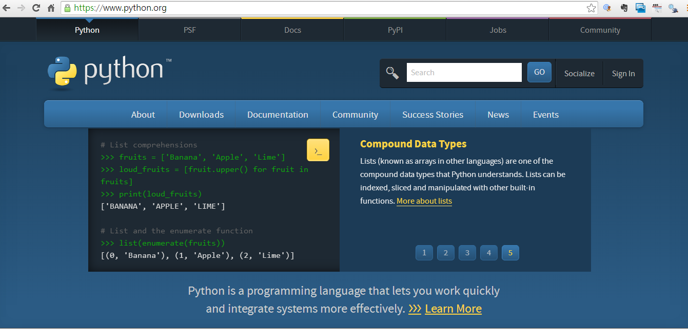
透過requests 取得網頁內容

Slide 20
使用requests.get
import requests
res = requests.get('https://www.python.org/')
#print res.text
print res.status_code
print res.headers['content-type']

Slide 21
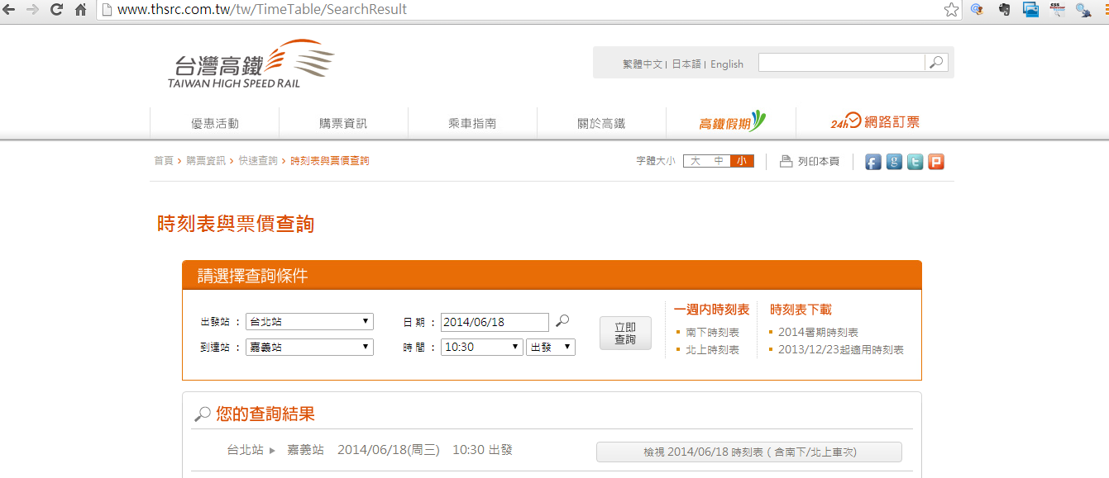
以台灣高鐵為例

Slide 22
使用requests.post
import requests
payload = {
'StartStation':'977abb69-413a-4ccf-a109-0272c24fd490',
'EndStation':'60831846-f0e4-47f6-9b5b-46323ebdcef7',
'SearchDate':'2014/06/18',
'SearchTime':'10:30',
'SearchWay':'DepartureInMandarin'
}
res = requests.post('http://www.thsrc.com.tw/tw/TimeTable/SearchResult', data=payload)
print res.text

Slide 23
使用BeautifulSoup
可以用來剖析及萃取 HTML的內容
會自動將讀入的內容轉換成UTF-8編碼
底層使用lxml及html5lib，可以使用不同的剖析函式以取得速度與彈性的平衡

Slide 24
BeautifulSoup 範例
將網頁讀進BeautifulSoup 中
from bs4 import BeautifulSoup
html_sample = ' \
<html> \
<body> \
<h1 id="title">Hello World</h1> \
<a href="#" class="link">This is link1</a> \
<a href="# link2" class="link">This is link2</a> \
</body> \
</html>'
soup = BeautifulSoup(html_sample)
print soup.text

Slide 25
找出第一個有a tag 的HTML 元素
使用Find 找出(第一個)含有a tag 的元素
soup = BeautifulSoup(html_sample)
alink = soup.find('a')
print alink

Slide 26
找出所有含a tag 的HTML 元素
使用FindAll
for alink in soup.findAll('a'):
print alink.contents

Slide 27
取得含有特定ID的元素
使用Find 找出所有id為title的元素
alink = soup.find('h1', {'id':'title'})
print alink

Slide 28
取得含有特定class的元素
使用FindAll 找出所有class為link的元素
soup = BeautifulSoup(html_sample)
for link in soup.findAll('a', {'class': 'link'}):
print link

Slide 29
取得所有a tag 內的連結
使用FindAll 找出所有a tag 的href 連結
alinks = soup.findAll('a', {'href': True})
for link in alinks:
print link['href']

Slide 30
CSS Select 方法
支援套件
PyQuery
BeautifulSoup4 (bs4)
假設要從文件裡面取得所有的連結
a = soup.select("a")
a

Slide 31
尋找CSS 的定位
Chrome 開發人員工具
Firefox 開發人員工具
InfoLite
https://chrome.google.com/webstore/detail/infolite/ipjbadabbpedegielkhgpiekdlmfpgal

Slide 32
爬取實戰
以政府電子採購網為例

Slide 33
目標：建立爬蟲程式
1. 決標查詢:
設定查詢條件
2. 計算抓取頁數
3. 依每頁抓取所有標案連結
6. 依標案主鍵存檔
5. 從檔案取出連結
依連結抓取標案內容
4. 存入每頁標案連結
檔案
檔案
bid_list.txt

Slide 34

如何蒐集所有決標資料?

Slide 35
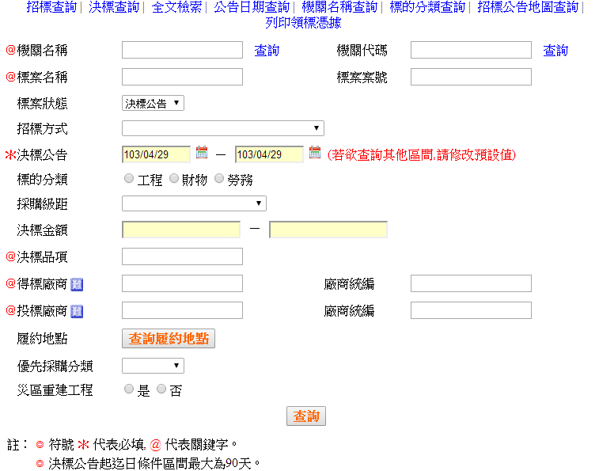
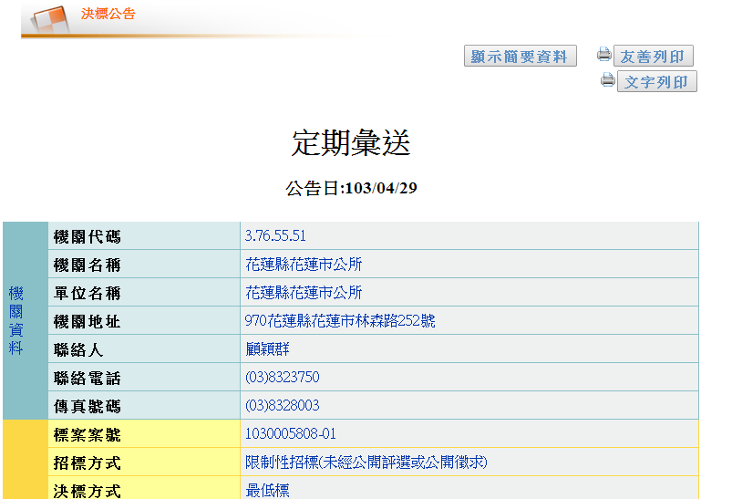
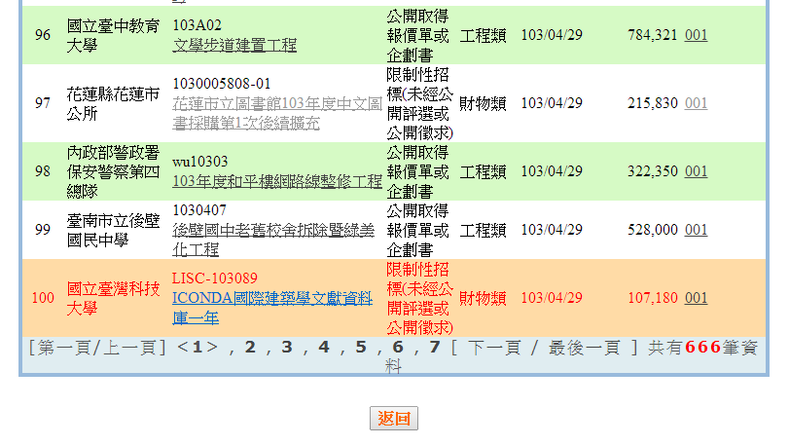
觀察資料：以人工方式處理
1. 決標查詢:
設定查詢條件
2. 進到每頁列表
3. 點進標案連結抓取資料
4. 回到每頁列表
5. 持續點開下一標案連結
6. 直到每頁100個標案連結點完後，
點下一頁
7. 直到所有標案都抓完為止

Slide 36
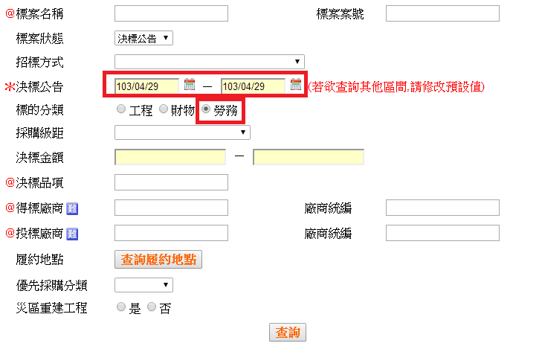
決標查詢
常用查詢 -> 標案查詢 -> 決標查詢

Slide 37
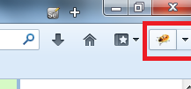
善用Firebug
或使用F12

Slide 38
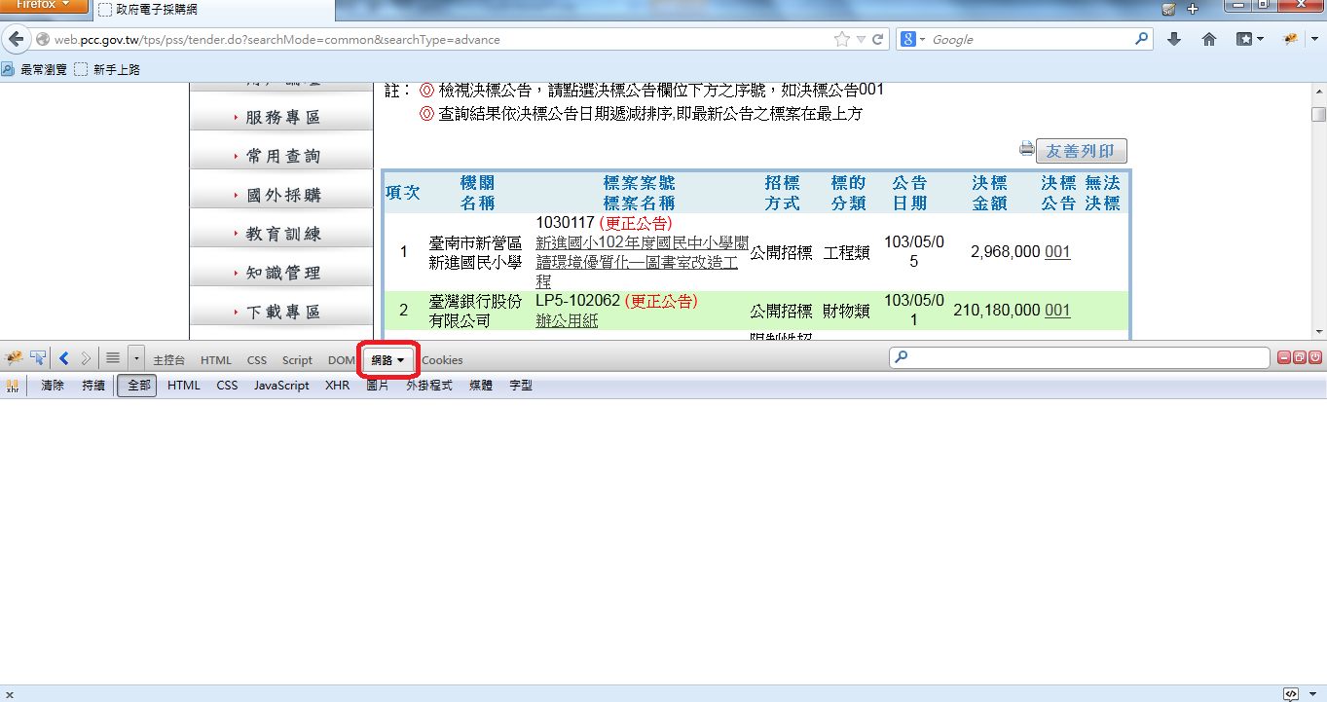
觀察網頁瀏覽Log
點選網路

Slide 39
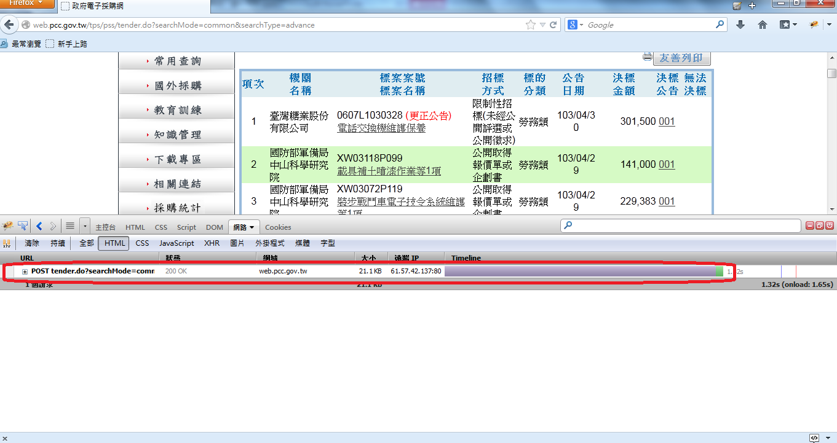
瀏覽Log
選擇HTML過濾Log

Slide 40

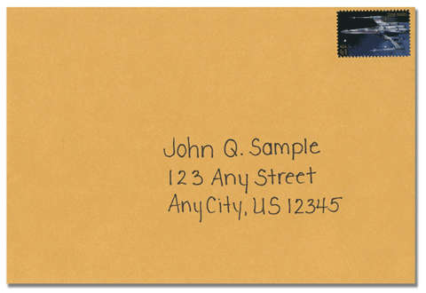
GET V.S. POST
GET
內容寫在上頭
POST
內容寫在信紙，包在信封內

Slide 41
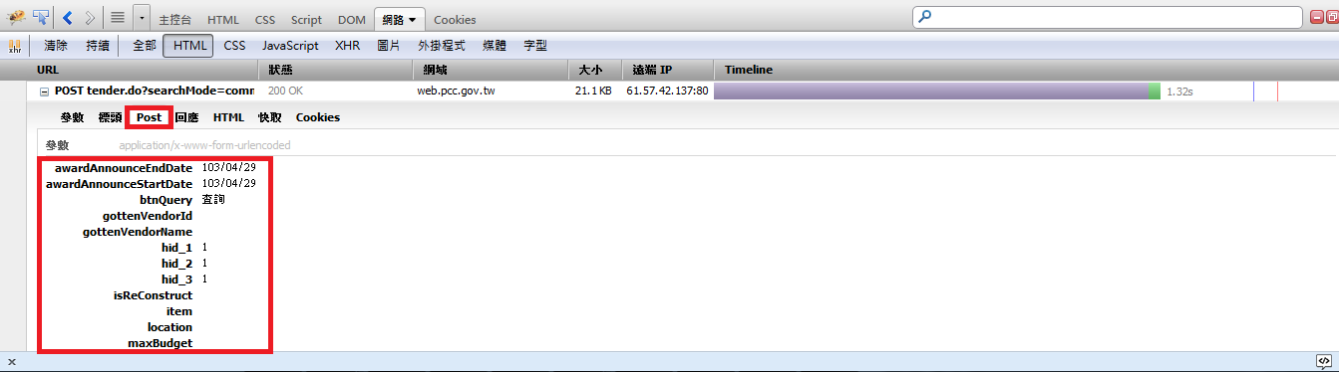
看到送出的Form Data
點選POST

Slide 42
設定POST 的Form Data
# -*- coding: utf-8 -*-
import requests
payload = { 'method':'search', 'searchMethod':'true', 'searchTarget':'ATM',
'orgName':'', 'orgId':'', 'hid_1':'1',
'tenderName':'', 'tenderId':'', 'tenderStatus':'4,5,21,29',
'tenderWay':'', 'awardAnnounceStartDate':'103/04/29',
'awardAnnounceEndDate':'103/04/29', 'radProctrgCate':'3',
'proctrgCate':'3', 'tenderRange':'', 'minBudget':'',
'maxBudget':'', 'item':'','hid_2':'1',
'gottenVendorName':'', 'gottenVendorId':'', 'hid_3':'1',
'submitVendorName':'', 'submitVendorId':'', 'location':'',
'priorityCate':'', 'isReConstruct':'', 'btnQuery':'查詢' }

Slide 43
送出Post 取得資料
user_post = requests.post("http://web.pcc.gov.tw/tps/pss/tender.do?searchMode=common&searchType=advance", data=payload)
response_text = user_post.text.encode('utf8')
print response_text

Slide 44
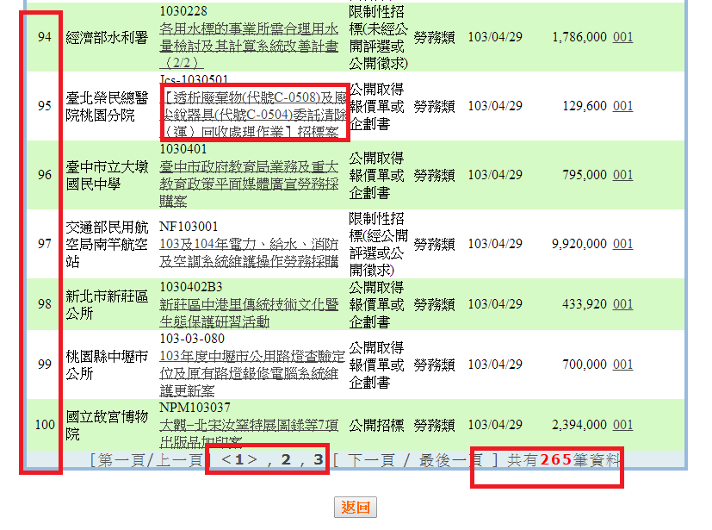
得到標案清單
標案細節連結
每頁一百筆
清單分頁
總資料筆數

Slide 45
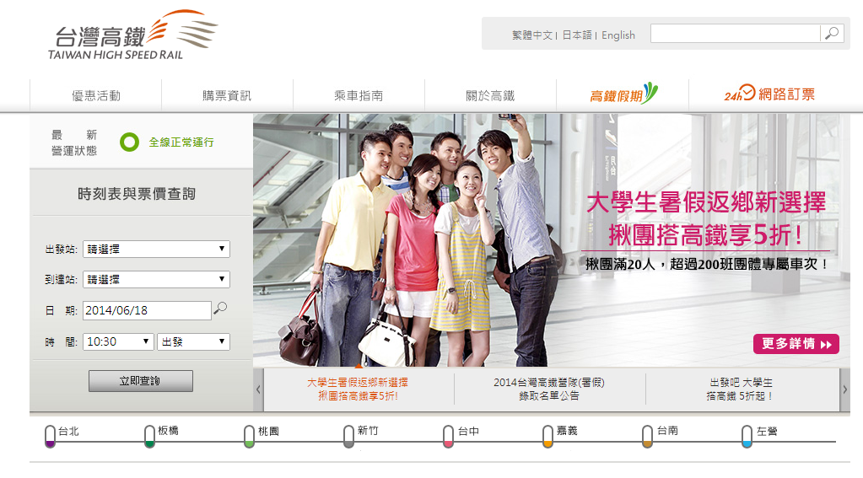
練習時間
如何擷取高鐵時刻表?
http://www.thsrc.com.tw/tw/TimeTable/SearchResult

Slide 46
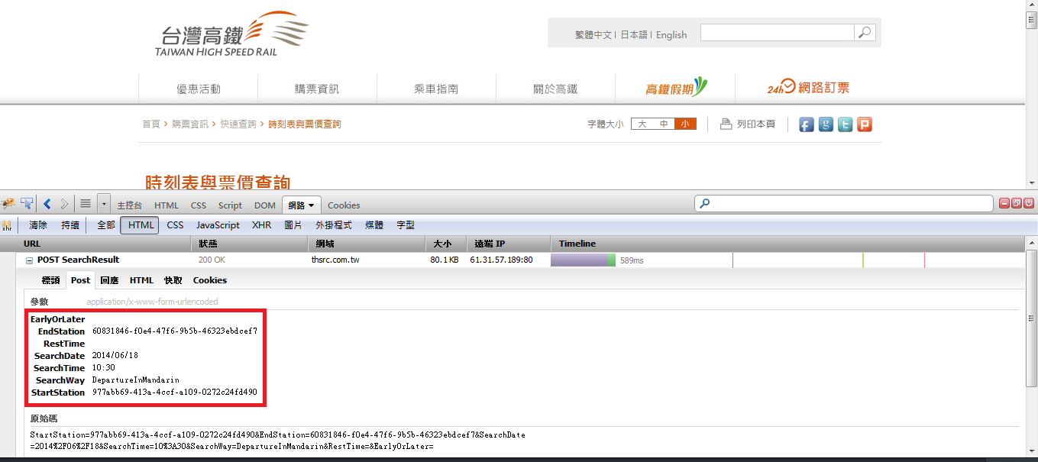
使用Firebug觀察

Slide 47
使用requests.post 擷取時刻表
import requests
payload = {
'StartStation':'977abb69-413a-4ccf-a109-0272c24fd490',
'EndStation':'60831846-f0e4-47f6-9b5b-46323ebdcef7',
'SearchDate':'2014/06/18',
'SearchTime':'10:30',
'SearchWay':'DepartureInMandarin'
}
res = requests.post('http://www.thsrc.com.tw/tw/TimeTable/SearchResult', data=payload)
print res.text

Slide 48
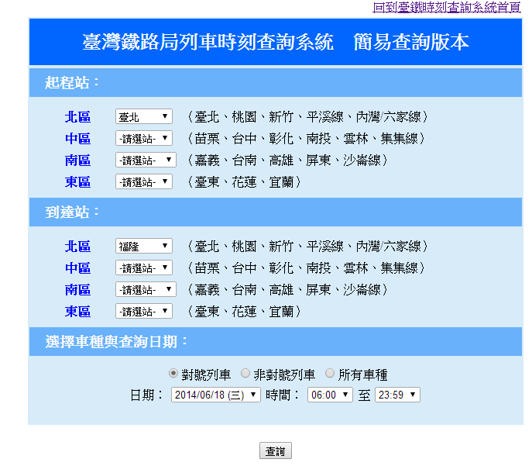
台鐵時刻表查詢
http://twtraffic.tra.gov.tw/twrail/EasySearch.aspx

Slide 49
使用requests.get 即可
import requests
res = requests.get('http://twtraffic.tra.gov.tw/twrail/SearchResult.aspx?searchtype=0&searchdate=2014/06/18&fromstation=1008&tostation=1810&trainclass=%271100%27,%271101%27,%271102%27,%271107%27,%271110%27,%271120%27&fromtime=0600&totime=2359')
print res.text

Slide 50
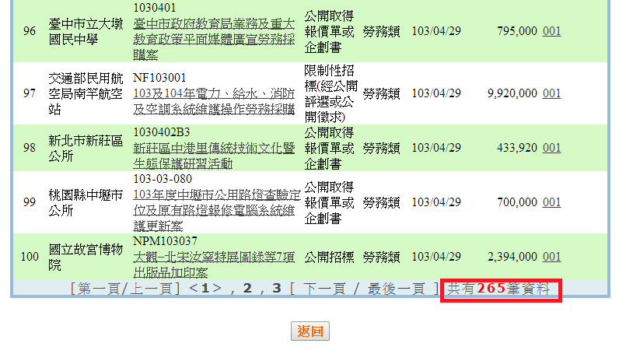
修改一下查詢程序
以資料筆數算出有多少頁 265 / 100 進位後得 3

Slide 51
要爬行的分頁共有3頁
http://web.pcc.gov.tw/tps/pss/tender.do?searchMode=common&searchType=advance&searchTarget=ATM&method=search&isSpdt=&pageIndex=1
http://web.pcc.gov.tw/tps/pss/tender.do?searchMode=common&searchType=advance&searchTarget=ATM&method=search&isSpdt=&pageIndex=2
http://web.pcc.gov.tw/tps/pss/tender.do?searchMode=common&searchType=advance&searchTarget=ATM&method=search&isSpdt=&pageIndex=3

Slide 52
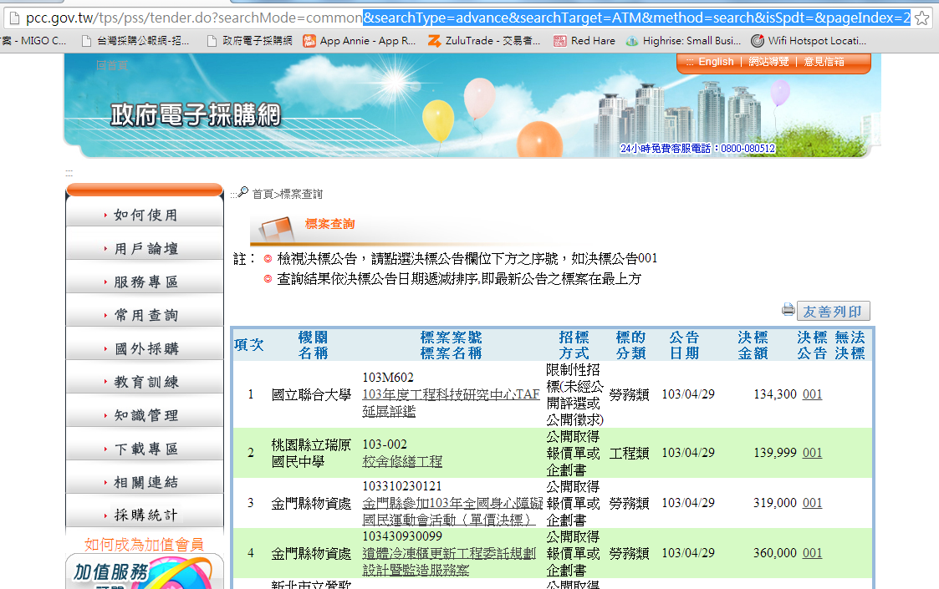
可是分頁連結不是唯一?
http://web.pcc.gov.tw/tps/pss/tender.do?searchMode=common&searchType=advance&searchTarget=ATM&method=search&isSpdt=&pageIndex=2

Slide 53
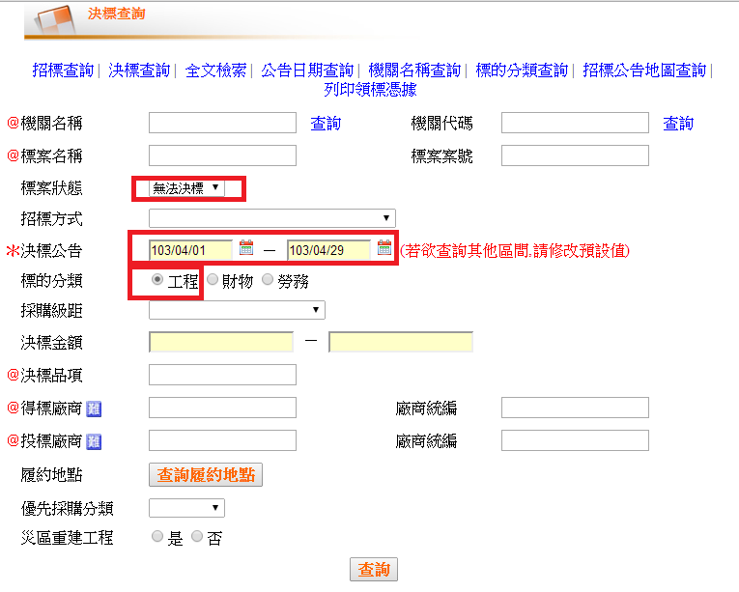
換個查詢方式

Slide 54
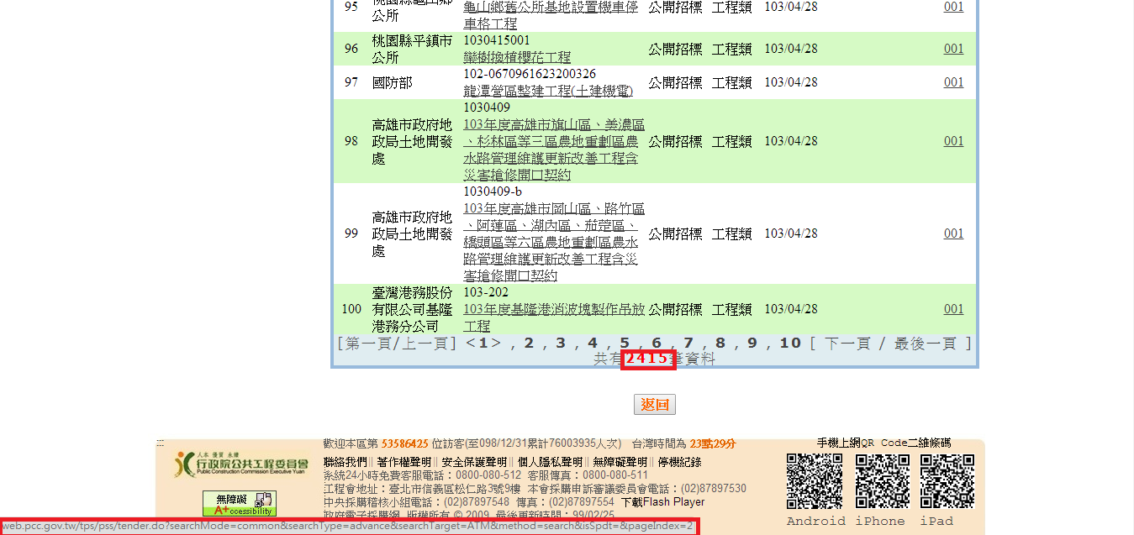
相同的連結
查詢條件不同，但每頁的連結還是相同

Slide 55
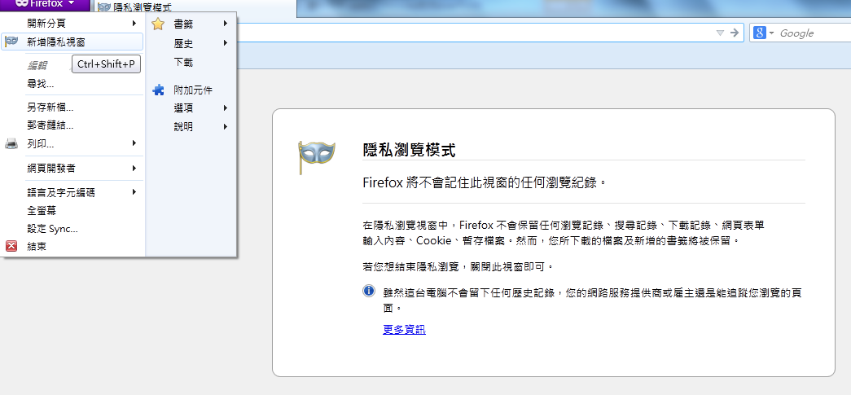
新增隱私視窗
隱私視窗不會延續之前瀏覽該網頁的Session，並清空瀏覽器內所有的Cookie

Slide 56
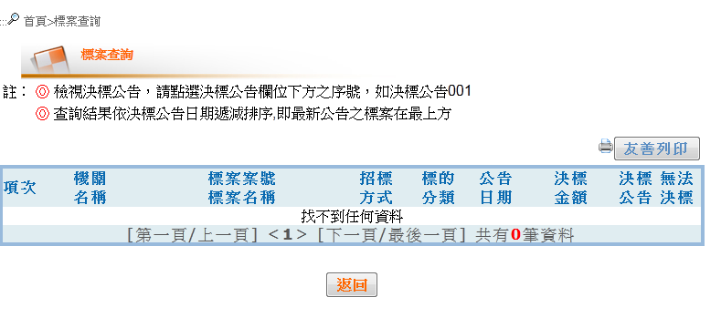
發現查無資料
代表查詢頁必須延續之前的Session

Slide 57
如何延續Session
rs = requests.session()
rs_post = rs.post("http://web.pcc.gov.tw/tps/pss/tender.do?searchMode=common&searchType=advance", data=payload)
rs_get = rs.get("http://web.pcc.gov.tw/tps/pss/tender.do?searchMode=common&searchType=advance&searchTarget=ATM&method=search&isSpdt=&pageIndex=2")
response = rs_get.text.encode('utf8')
print response

Slide 58
如何抓取頁數
人工處理
不能每次都點進來看吧
爬蟲處理
爬行進到第一頁時把數字抓出來處理

Slide 59
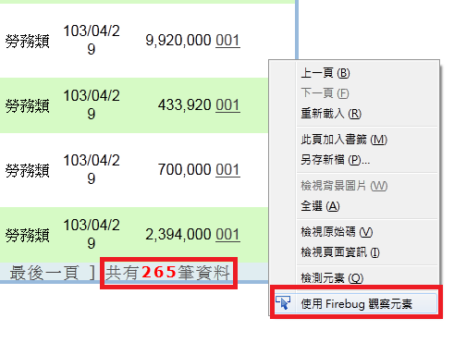
使用Firebug 觀察元素

Slide 60
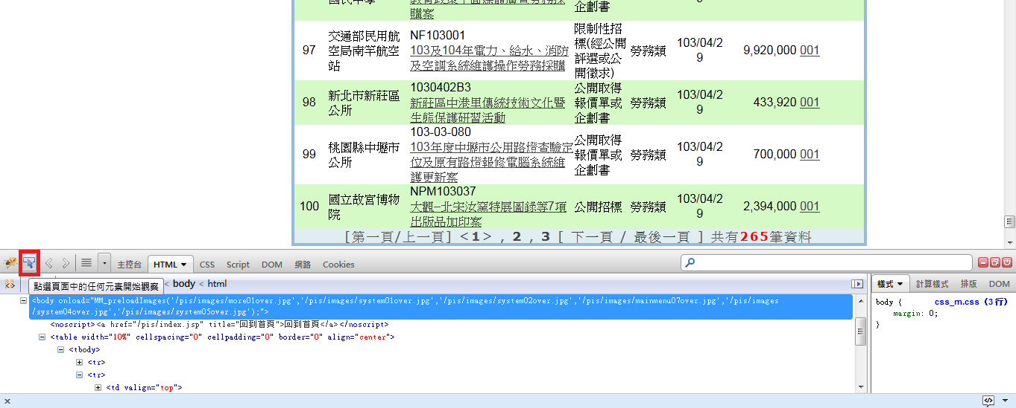
點選頁面元素觀察功能

Slide 61
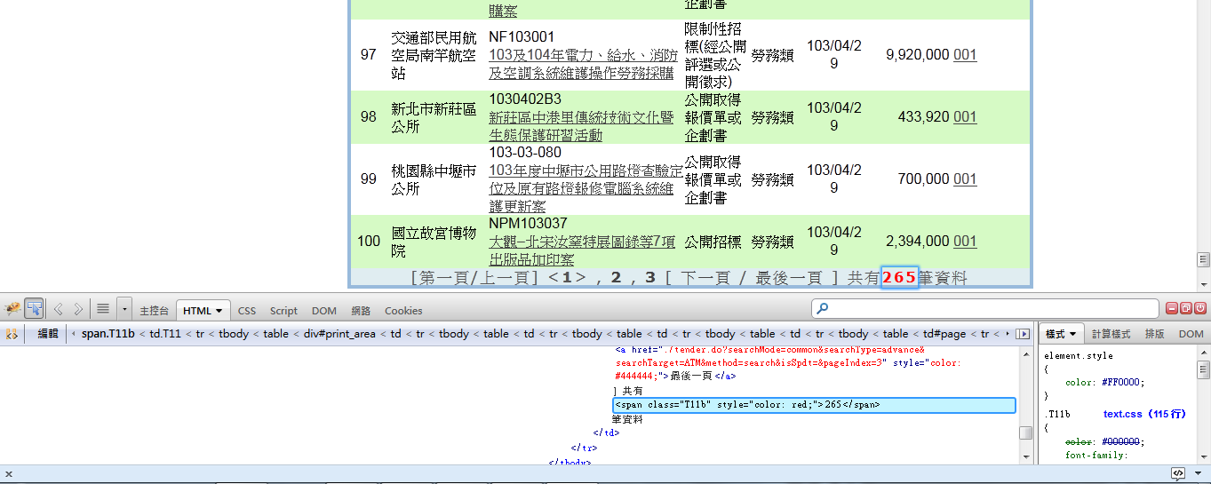
觀察頁面元素

Slide 62
檢視標籤
<span class="T11b" style="color: red;">265</span>
要抓取到標籤為span, class 為T11b 的的數字

Slide 63
使用BeautifulSoup 抓取筆數
# -*- coding: utf-8 -*-
import requests
from bs4 import BeautifulSoup
user_post = requests.post("http://web.pcc.gov.tw/tps/pss/tender.do?searchMode=common&searchType=advance", data=payload)
response_text = user_post.text.encode('utf8')
soup = BeautifulSoup(response_text)
rec_number_element = soup.select('.T11b')[0]
rec_number = int(rec_number_element.text)
print rec_number
中間payload 請自行設定

Slide 64
將資料筆數轉換成頁數
頁數 ＝ 資料筆數 / 每頁筆數(100)
from math import ceil
page_number = int(ceil(float(rec_number) / 100))
print page_number

Slide 65
字串格式化
1. 使用format
page_format = "http://web.pcc.gov.tw/tps/pss/tender.do?searchMode=common&searchType=advance&searchTarget=ATM&method=search&isSpdt=&pageIndex={0}"
for page in range(1, page_number + 1):
print page_format.format(page)
2. 使用%
page_format = "http://web.pcc.gov.tw/tps/pss/tender.do?searchMode=common&searchType=advance&searchTarget=ATM&method=search&isSpdt=&pageIndex=%d"
for page in range(1, page_number + 1):
print page_format%(page)

Slide 66
取得每頁標案清單的內容
rs = requests.session()
page_format = "http://web.pcc.gov.tw/tps/pss/tender.do?searchMode=common&searchType=advance&searchTarget=ATM&method=search&isSpdt=&pageIndex=%d"
for page in range(1, page_number + 1):
bid_list = rs.get(page_format%(page))
bid_response = bid_list.text.encode('utf8')
中間省略

Slide 67
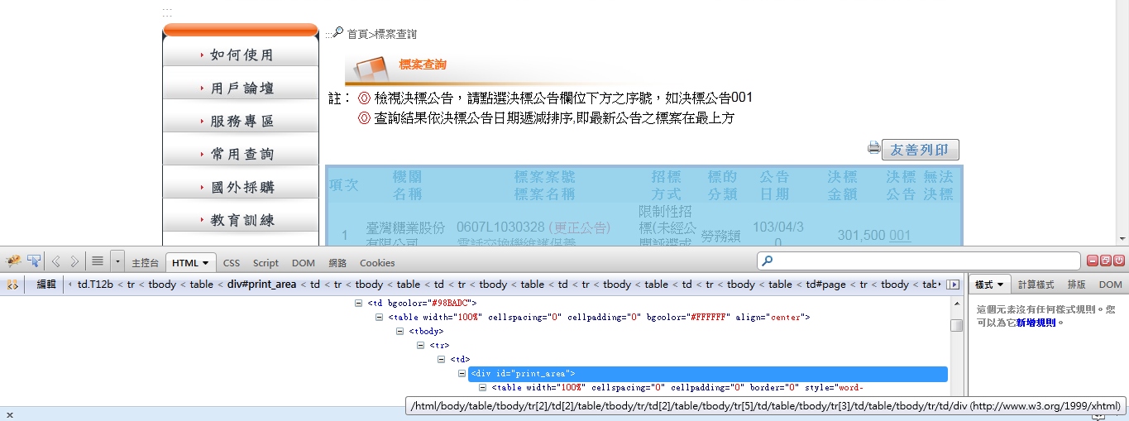
檢視標案連結位置
<div id=“print_area”> … </div>

Slide 68
先拿一頁做試驗
page_format = "http://web.pcc.gov.tw/tps/pss/tender.do?searchMode=common&searchType=advance&searchTarget=ATM&method=search&isSpdt=&pageIndex=%d"
page = 1
bid_list = rs.get(page_format%(page))
bid_response = bid_list.text.encode('utf8')
bid_soup = BeautifulSoup(bid_response)
bid_table = bid_soup.select('#print_area')[0]
print bid_table

Slide 69
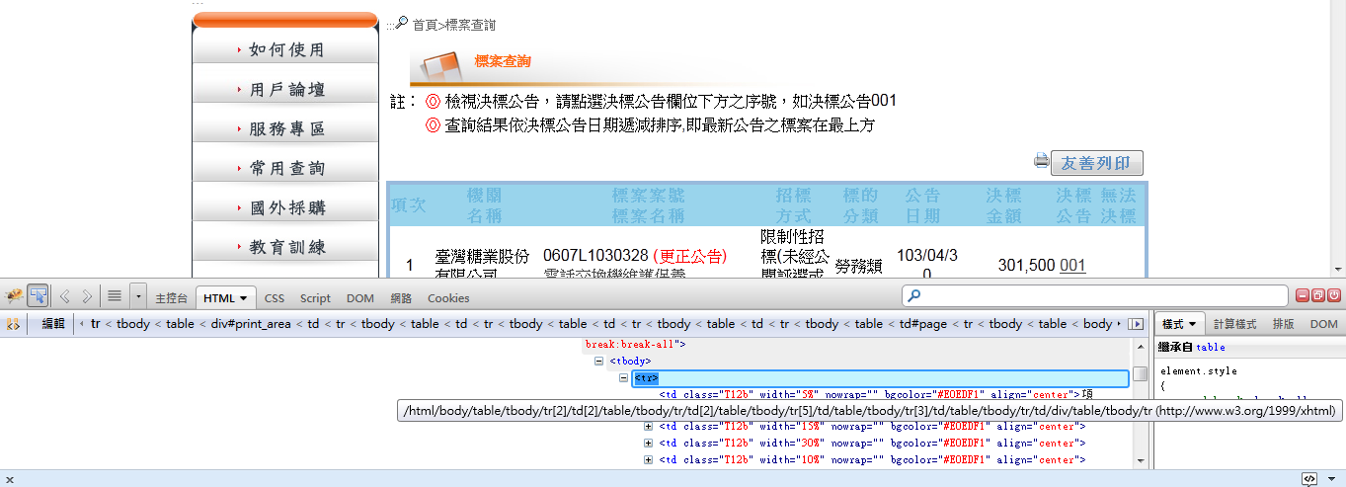
過濾掉表格標頭

Slide 70
去掉標頭
bid_rows = bid_table.select('tr')[1:]
print bid_rows

Slide 71
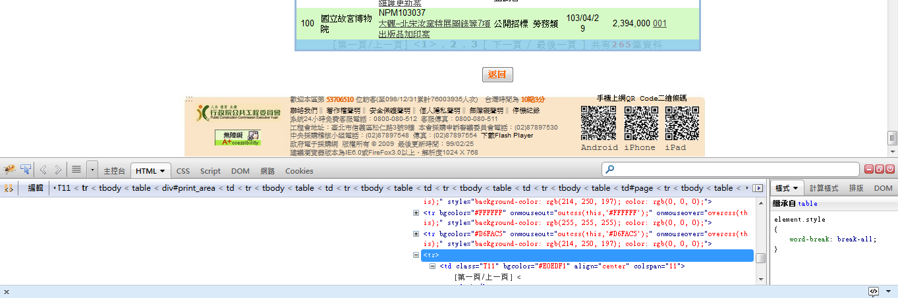
去掉頁次選單

Slide 72
去掉標頭跟頁次
bid_rows = bid_table.select('tr')[1:-1]
print bid_rows
# Python Array Index Example
ary = [1,2,3,4,5,6]
print ary[1:-1]
[2,3,4,5]

Slide 73
抓出每一列所有的連結
bid_rows = bid_table.select('tr')[1:-1]
for bid_row in bid_rows:
links = [tag['href']
for tag in bid_row.select('a')]
print links

Slide 74
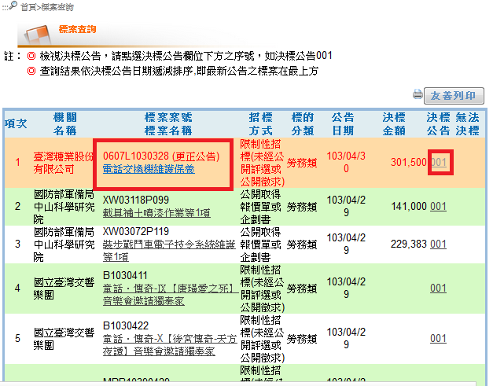
每一頁都有兩個連結

Slide 75
留其中一個連結即可
用[0]取第一個連結
for bid_row in bid_rows:
links = [tag['href']
for tag in bid_row.select('a')][0]
print links

Slide 76
幫連結加工成可直接GET 的格式
抓出來的連結
'../main/pms/tps/atm/atmAwardAction.do?newEdit=false&searchMode=common&method=inquiryForPublic&pkAtmMain=51239291&tenderCaseNo=0607L1030328‘
實際連結的頁面
http://web.pcc.gov.tw/tps/main/pms/tps/atm/atmAwardAction.do?newEdit=false&searchMode=common&method=inquiryForPublic&pkAtmMain=51239291&tenderCaseNo=0607L1030328
實際連結頁面 = http://web.pcc.gov.tw/tps + 抓出來的連結(去掉前面兩個..)

Slide 77
取得實際連結
for bid_row in bid_rows:
link = [tag['href']
for tag in bid_row.findAll('a',{'href': True})][0]
link_href = "http://web.pcc.gov.tw/tps" + link[2:]
print link_href

Slide 78
使用urljoin
import urlparse
for bid_row in bid_rows:
link = [tag['href']
for tag in bid_row.findAll('a',{'href': True})][0]
link_href = urlparse.urljoin("http://web.pcc.gov.tw/tps/pss/tender.do?searchMode=common&searchType=advance", link)
print link_href

Slide 79
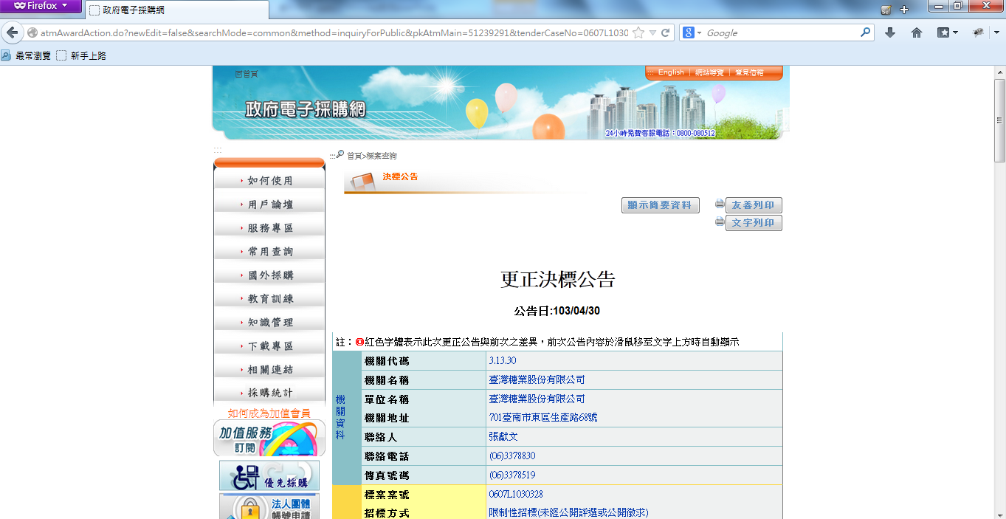
將實際連結丟到無痕模式
http://web.pcc.gov.tw/tps/main/pms/tps/atm/atmAwardAction.do?newEdit=false&searchMode=common&method=inquiryForPublic&pkAtmMain=51239291&tenderCaseNo=0607L1030328
得到同一頁面 => 連結該網頁不用延續之前Session

Slide 80
將每頁標案清單的連結存入檔案
複習一下如何使用Python做檔案寫入
f = open("test.txt", 'w')
f.write("Hello World\n")
f.close()

Slide 81
將每頁標案清單的連結存入檔案
bid_file = open("bid_list.txt", 'w')
page_format = "http://web.pcc.gov.tw/tps/pss/tender.do?searchMode=common&searchType=advance&searchTarget=ATM&method=search&isSpdt=&pageIndex=%d"
for page in range(1, page_number + 1):
bid_list = rs.get(page_format%(page))
bid_response = bid_list.text.encode('utf8')
bid_soup = BeautifulSoup(bid_response)
bid_table = bid_soup.find('div', { "id" : "print_area" })
bid_rows = bid_table.findAll('tr')[1:-1]
for bid_row in bid_rows:
link = [tag['href'] for tag in
bid_row.findAll('a', {'href': True})][0]
link_href = urlparse.urljoin("http://web.pcc.gov.tw/tps/pss/tender.do?searchMode=common&searchType=advance", link)
bid_file.write(link_href + "\n")
bid_file.close()

Slide 82
流程小結

Slide 83
爬蟲抓取策略 (1)
先實作一到四步
1. 決標查詢:
設定查詢條件
2. 計算抓取頁數
3. 依每頁抓取所有標案連結
6. 依標案主鍵存檔
5. 從檔案取出連結
依連結抓取標案內容
4. 存入每頁標案連結
資料庫
檔案
檔案
bid_list.txt
OR

Slide 84
0. 引入該用的package
# -*- coding: utf-8 -*-
import requests
import urlparse
from bs4 import BeautifulSoup
from math import ceil

Slide 85
1. 設定查詢條件
payload = { 'method':'search', 'searchMethod':'true', 'searchTarget':'ATM',
'orgName':'', 'orgId':'', 'hid_1':'1',
'tenderName':'', 'tenderId':'', 'tenderStatus':'4,5,21,29',
'tenderWay':'', 'awardAnnounceStartDate':'103/04/29',
'awardAnnounceEndDate':'103/04/29', 'radProctrgCate':'3',
'proctrgCate':'3', 'tenderRange':'', 'minBudget':'',
'maxBudget':'', 'item':'','hid_2':'1',
'gottenVendorName':'', 'gottenVendorId':'', 'hid_3':'1',
'submitVendorName':'', 'submitVendorId':'', 'location':'',
'priorityCate':'', 'isReConstruct':'', 'btnQuery':'查詢' }
rs = requests.session()
user_post = rs.post("http://web.pcc.gov.tw/tps/pss/tender.do?searchMode=common&searchType=advance", data=payload)
response_text = user_post.text.encode('utf8')

Slide 86
2. 計算抓取頁數
soup = BeautifulSoup(response_text)
rec_number_element = soup.find('span', { "class" : "T11b" })
rec_number = int(rec_number_element.text)
page_number = int(ceil(float(rec_number) / 100))

Slide 87
3. 依每頁抓取所有標案連結 & 4. 存入每頁標案連結
bid_file = open("bid_list.txt", 'w')
page_format = "http://web.pcc.gov.tw/tps/pss/tender.do?searchMode=common&searchType=advance&searchTarget=ATM&method=search&isSpdt=&pageIndex=%d"
for page in range(1, page_number + 1):
bid_list = rs.get(page_format%(page))
bid_response = bid_list.text.encode('utf8')
bid_soup = BeautifulSoup(bid_response)
bid_table = bid_soup.find('div', { "id" : "print_area" })
bid_rows = bid_table.findAll('tr')[1:-1]
for bid_row in bid_rows:
link = [tag['href'] for tag in
bid_row.findAll('a', {'href': True})][0]
link_href = urlparse.urljoin("http://web.pcc.gov.tw/tps/pss/tender.do?searchMode=common&searchType=advance", link)
bid_file.write(link_href + "\n")
bid_file.close()

Slide 88
爬蟲抓取策略 (2)
實作五到六步
6. 依標案主鍵存檔
5. 從檔案取出連結
依連結抓取標案內容
檔案
bid_list.txt
檔案

Slide 89
讀入bid_list.txt
計算總共存了多少個連結
line_num = 0
f = open("bid_list.txt", "r")
for line in f.readlines():
line_num = line_num + 1
print line_num
f.close()

Slide 90
判斷抓下來的資料筆數 是否與網頁上呈現的相同
soup = BeautifulSoup(response_text)
rec_number_element = soup.find('span', { "class" : "T11b" })
rec_number = int(rec_number_element.text)
line_num = 0
f = open("bid_list.txt", "r")
for line in f.readlines():
line_num = line_num + 1
print line_num
f.close()
#使用if 判斷
if rec_number == line_num:
print "record number on web page is equal to number of lines in file"

Slide 91
改用 assert 判斷
#使用 assert 判斷
assert rec_number == line_num
Assert 範例
#raise assertion error
assert 1!=1
assert 1==1

Slide 92
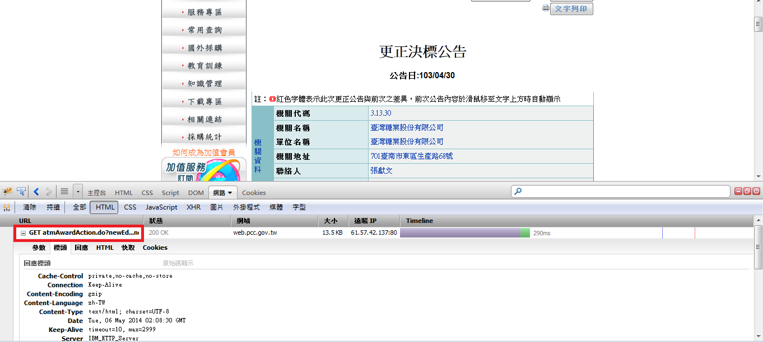
依連結抓取標案內容
透過GET 抓取標案細節

Slide 93
使用requests.get 抓取標案細節
request_get = requests.get("http://web.pcc.gov.tw/tps/main/pms/tps/atm/atmAwardAction.do?newEdit=false&searchMode=common&method=inquiryForPublic&pkAtmMain=51239291&tenderCaseNo=0607L1030328")
response = request_get.text.encode('utf8')
print response

Slide 94
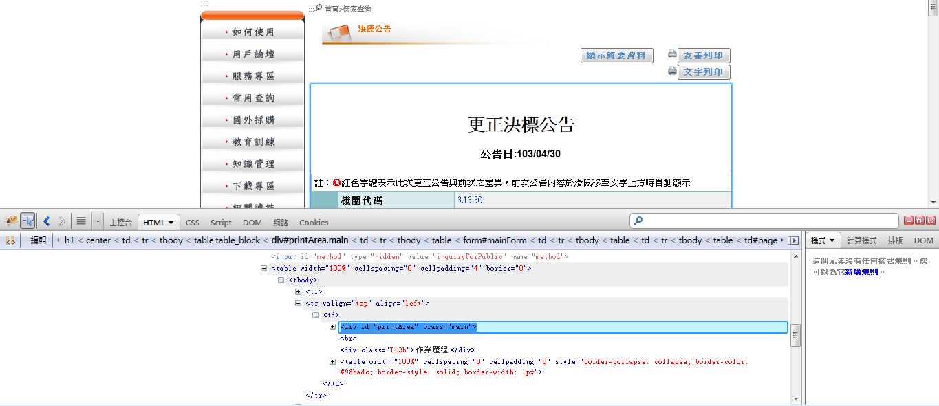
抓取所需內容即可
不用儲存全部內容

Slide 95
取得id為printArea 的區塊
request_get = requests.get("http://web.pcc.gov.tw/tps/main/pms/tps/atm/atmAwardAction.do?newEdit=false&searchMode=common&method=inquiryForPublic&pkAtmMain=51239291&tenderCaseNo=0607L1030328")
response = request_get.text.encode('utf8')
soup = BeautifulSoup(response)
printarea = soup.find('div', { "id" : "printArea" })
print printarea

Slide 96
將標案資料寫進檔案中
bid_detail = open("bid_detail.txt", 'w')
request_get = requests.get("http://web.pcc.gov.tw/tps/main/pms/tps/atm/atmAwardAction.do?newEdit=false&searchMode=common&method=inquiryForPublic&pkAtmMain=51239291&tenderCaseNo=0607L1030328")
response = request_get.text.encode('utf8')
soup = BeautifulSoup(response)
printarea = soup.find('div', { "id" : "printArea" })
bid_detail.write(printarea)
bid_detail.close()
TypeError: unsupported operand type(s) for +: 'Tag' and 'str'

Slide 97
使用prettify 將soup 抓到的tag 轉換成str
bid_detail = open("bid_detail.txt", 'w')
request_get = requests.get("http://web.pcc.gov.tw/tps/main/pms/tps/atm/atmAwardAction.do?newEdit=false&searchMode=common&method=inquiryForPublic&pkAtmMain=51239291&tenderCaseNo=0607L1030328")
response = request_get.text.encode('utf8')
soup = BeautifulSoup(response)
printarea = soup.find('div', { "id" : "printArea" })
bid_detail.write(printarea.prettify("utf-8"))
bid_detail.close()

Slide 98
依標案主鍵存檔
存檔前，每個檔案必須依一個獨特的鍵值(Key)當檔案名稱
分析其中一個標案連結
http://web.pcc.gov.tw/tps/main/pms/tps/atm/atmAwardAction.do?newEdit=false&searchMode=common&method=inquiryForPublic&pkAtmMain=51239291&tenderCaseNo=0607L1030328
0607L1030328 可以對到案號
51239291 可能是系統內的主鍵(Primary Key)

Slide 99
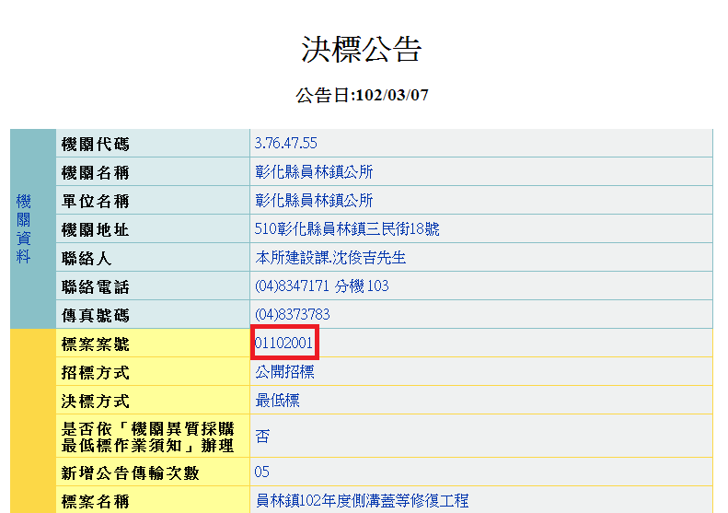
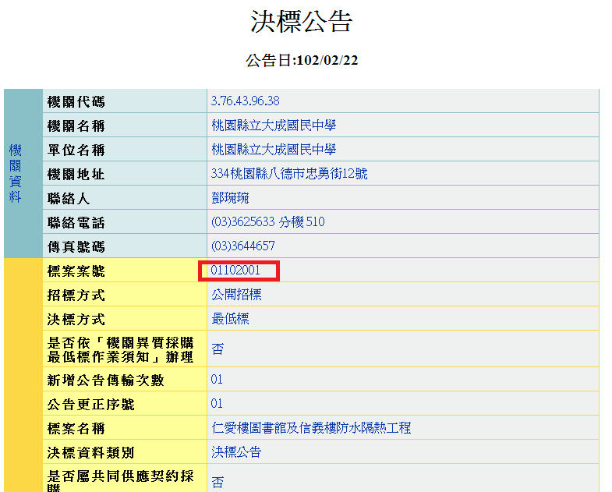
案號會重複
http://web.pcc.gov.tw/tps/main/pms/tps/atm/atmAwardAction.do?newEdit=false&searchMode=common&method=inquiryForPublic&pkAtmMain=50904597&tenderCaseNo=01102001
http://web.pcc.gov.tw/tps/main/pms/tps/atm/atmAwardAction.do?newEdit=false&searchMode=common&method=inquiryForPublic&pkAtmMain=50912982&tenderCaseNo=01102001

Slide 100
怎麼找出案號是否會重複?
case_dic = {}
f = open("bid_list.txt", "r")
for line in f.readlines():
rec = line.strip()
caseno = rec.split('tenderCaseNo=')[1]
if caseno not in case_dic:
case_dic[caseno] = 1
else:
print caseno
f.close()

Slide 101
pkAtmMain + tenderCaseNo 做主鍵
如何從url 取得這兩個值?
link = "http://web.pcc.gov.tw/tps/main/pms/tps/atm/atmAwardAction.do?newEdit=false&searchMode=common&method=inquiryForPublic&pkAtmMain=51239291&tenderCaseNo=0607L1030328"
使用split
rear_substring = link.split("pkAtmMain=")[1]
param = rear_substring.split("&tenderCaseNo=")
pkAtmMain= param[0]
caseno= param[1]
print pkAtmMain,caseno

Slide 102
使用正規表達法
re.match 範例
import re
m = re.match(r"(?P<FirstName>\w+) (?P<LastName>\w+)", "David Chiu")
print m.group("FirstName"), m.group("LastName")
使用re.match
import re
link = "http://web.pcc.gov.tw/tps/main/pms/tps/atm/atmAwardAction.do?newEdit=false&searchMode=common&method=inquiryForPublic&pkAtmMain=51239291&tenderCaseNo=0607L1030328"
m = re.match(r"([^ ]+)pkAtmMain=(?P<pkAtmMain>\w+)&tenderCaseNo=(?P<tenderCaseNo>\w+)", link)
print m.group('pkAtmMain'), m.group('tenderCaseNo')

Slide 103
讀取bid_list.txt 依序抓出標案內容
# -*- coding: utf-8 -*-
from bs4 import BeautifulSoup
import re, requests
bid_list = open('bid_list.txt', 'r')
for line in bid_list.readlines():
pagelink = line.strip()
m = re.match(r"([^ ]+)pkAtmMain=(?P<pkAtmMain>\w+)&tenderCaseNo=(?P<tenderCaseNo>\w+)", pagelink)
filename = "%s_%s"%(m.group('pkAtmMain'), m.group('tenderCaseNo'))
request_get = requests.get(pagelink)
response = request_get.text.encode('utf8')
soup = BeautifulSoup(response)
printarea = soup.find('div', { "id" : "printArea" })
bid_detail = open("gov/%s.txt"%(filename), 'w')
bid_detail.write(printarea .prettify("utf-8"))
bid_detail.close()
bid_list.close()

Slide 104
避免被當成DDOS 攻擊
加入睡眠時間
import time
time.sleep(3)

Slide 105
抓取標案細節完成版
# -*- coding: utf-8 -*-
from bs4 import BeautifulSoup
import re, requests, time
bid_list = open('bid_list.txt', 'r')
for line in bid_list.readlines():
pagelink = line.strip()
m = re.match(r"([^ ]+)pkAtmMain=(?P<pkAtmMain>\w+)&tenderCaseNo=(?P<tenderCaseNo>\w+)", pagelink)
filename = "%s_%s"%(m.group('pkAtmMain'), m.group('tenderCaseNo'))
request_get = requests.get(pagelink)
response = request_get.text.encode('utf8')
soup = BeautifulSoup(''.join(response))
printarea = soup.find('div', { "id" : "printArea" })
bid_detail = open("gov/%s.txt"%(filename), 'w')
bid_detail.write(printarea .prettify("utf-8"))
bid_detail.close()
time.sleep(1)
bid_list.close()

Slide 106
其餘議題
例外處理
Try…Except
利用資料庫做工作管理
Job Queue
利用SMTP 做發信通知
事件通知

Slide 107
更多關於網路爬蟲的應用

Slide 108

用爬蟲來訪價
ISBN:
9789863021582
9789866031472
…
1000多本書，該如何快速查找書的定價

Slide 109
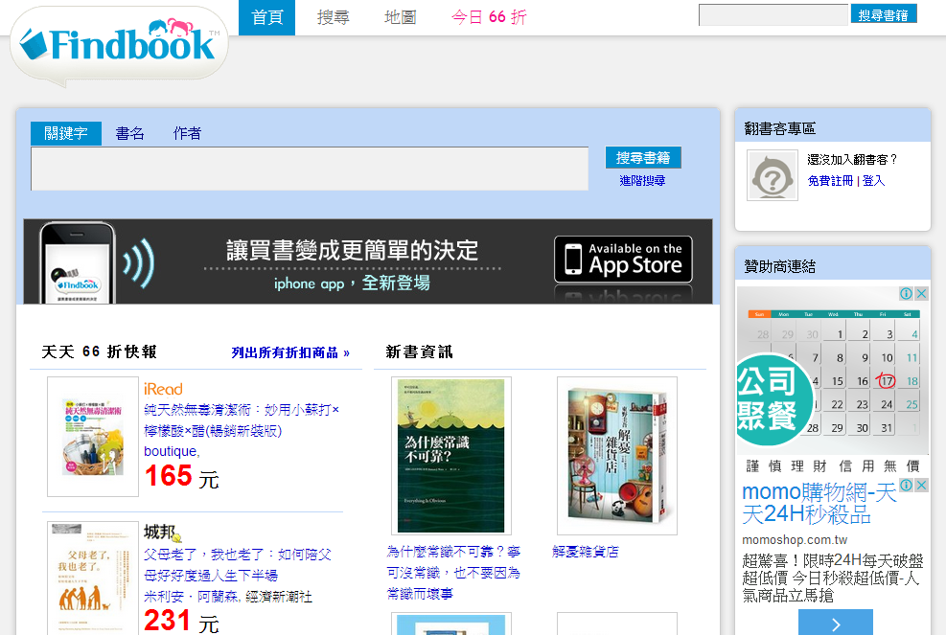
Findbook 詢價
http://findbook.tw/

Slide 110
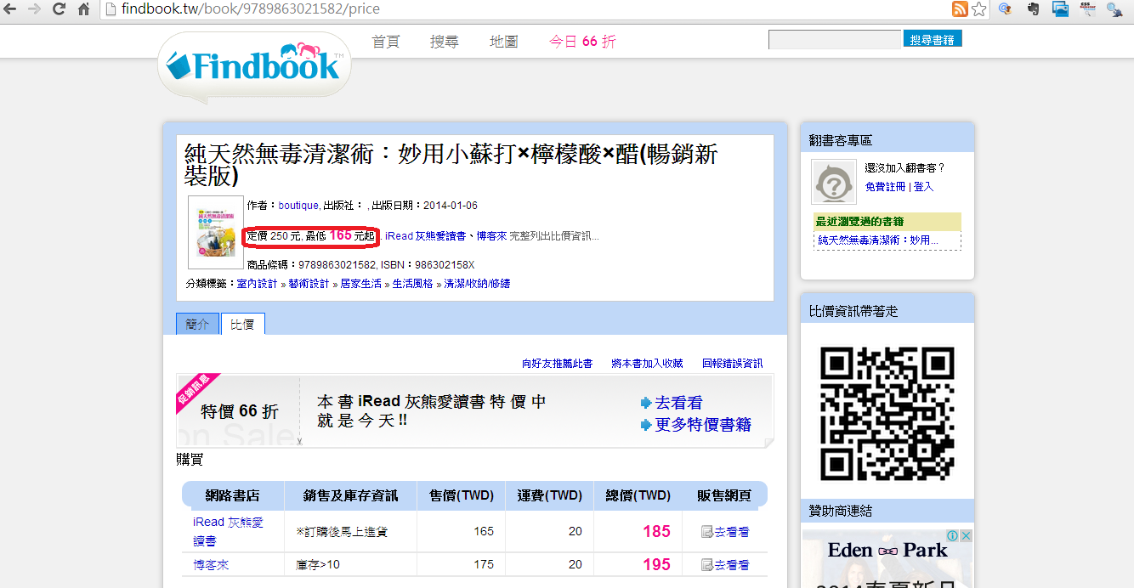
輸入書的ISBN 可以查訪價格

Slide 111
任務
給定一個書的清單
e.g. booklist = [9789863021582, 9789866031472 ]
如何撰寫一個爬蟲抓取清單中的所有頁面，並根據ISBN將頁面存入不同的ＨTML檔案?

Slide 112
嘗試來解看看這個問題
import requests
import time
booklist = [9789863021582, 9789866031472]
find_url = 'http://findbook.tw/book/%s/basic'
for book in booklist:
f = open('%s.html'%(book), 'w')
res = requests.get(find_url%(book))
f.write(res.text.encode('utf-8'))
f.close()
time.sleep(1)

Slide 113
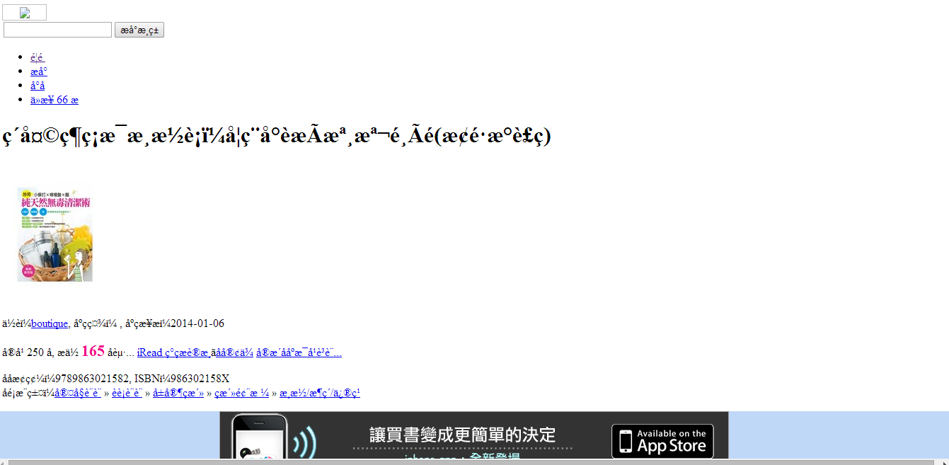
好像編碼怪怪的

Slide 114

出師未捷…

Slide 115
取得頁面的encoding
import requests
import time
res = requests.get('http://findbook.tw/book/9789863021582/basic')
print res.encoding
得到 ISO-8859-1

Slide 116
更改response 的encoding
import requests
import time
res = requests.get('http://findbook.tw/book/9789863021582/basic')
res.encoding= 'utf-8'
print res.encoding

Slide 117
再度修改程式
import requests
import time
booklist = ['9789863021582', '9789866031472']
find_url = 'http://findbook.tw/book/%s/basic'
for book in booklist:
f = open('%s.html'%(book), 'w')
res = requests.get(find_url%(book))
res.encoding= 'utf-8'
f.write(res.text.encode('utf-8'))
f.close()
time.sleep(1)

Slide 118
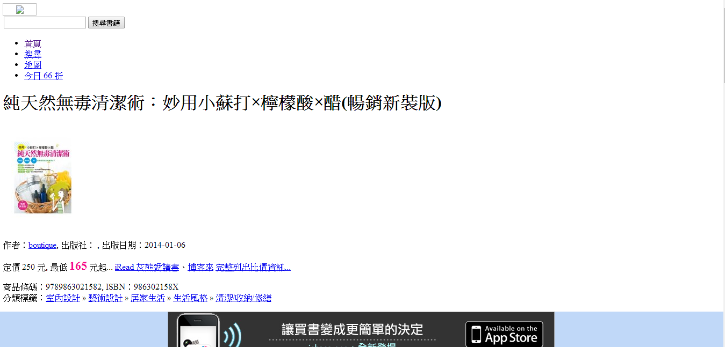
得到utf-8版的回應文字

Slide 119

TRIVIAL!

Slide 120
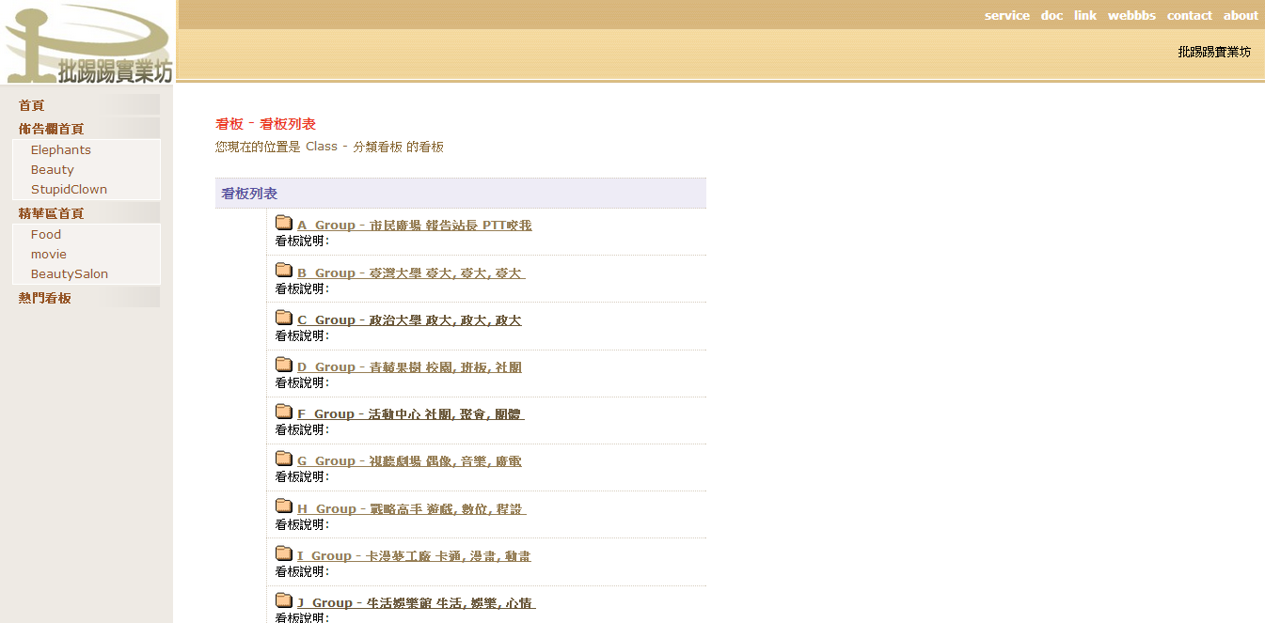
用爬蟲取得PTT資訊
https://www.ptt.cc/bbs/index.html

Slide 121
任務
嘗試來爬個美食版
取得美食版下的所有文章連結
import requests
res = requests.get('http://www.ptt.cc/bbs/Food/index.html')
print res.text

Slide 122
SSLError: hostname 'www.ptt.cc' doesn't match either of 'images.ptt.cc', 'ptt.cc'

Slide 123
新增Verify 的選項
import requests
res = requests.get('http://www.ptt.cc/bbs/Food/index.html', verify=False)
print res.text.encode(‘utf-8’)

Slide 124
取得所有連結
import requests
from bs4 import BeautifulSoup
res = requests.get('http://www.ptt.cc/bbs/Food/index.html', verify=False)
soup = BeautifulSoup(res.text)
links = [tag['href'] for tag in soup.findAll('a', {'href': True})]
print links

Slide 125

任務完成

Slide 126
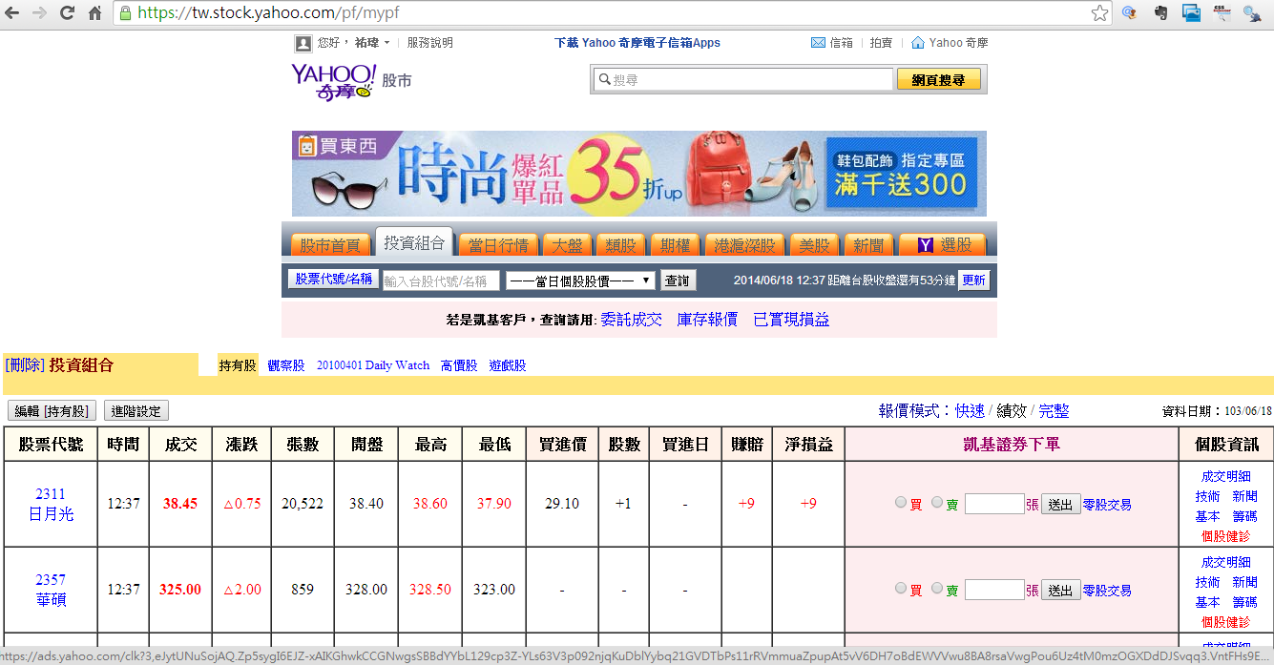
用爬蟲取得Yahoo股市的投資組合
https://tw.stock.yahoo.com/pf/mypf

Slide 127
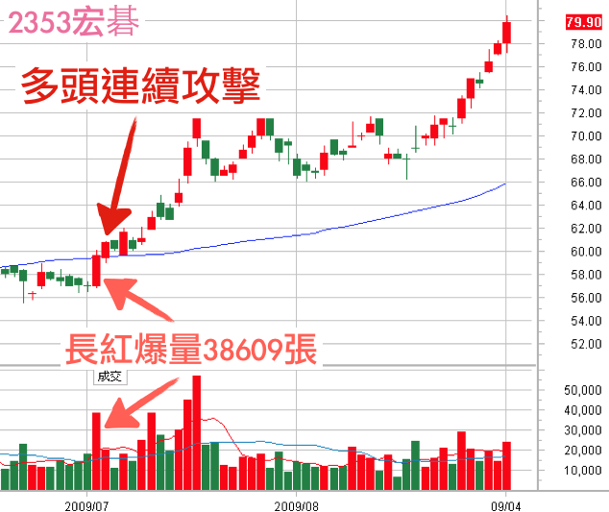
當然… 我的名牌不可以報給你

Slide 128
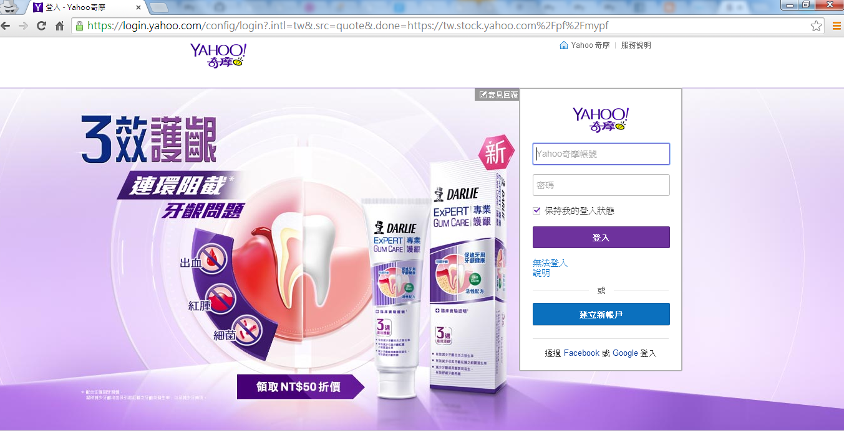
你只好查自己的

Slide 129
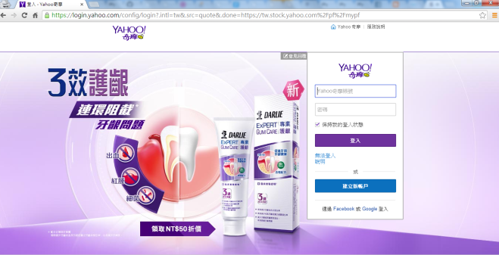

所以故事是這樣的
登入Yahoo 帳號
抓取股市投資組合

Slide 130
任務
能登入Yahoo的爬蟲程式，並能抓下所有的投資組合

Slide 131
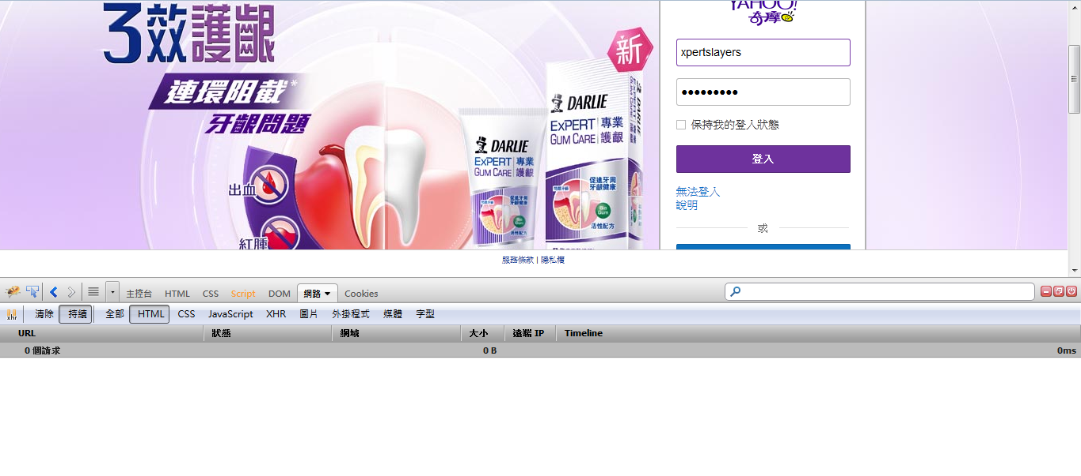
監聽登入程序

Slide 132
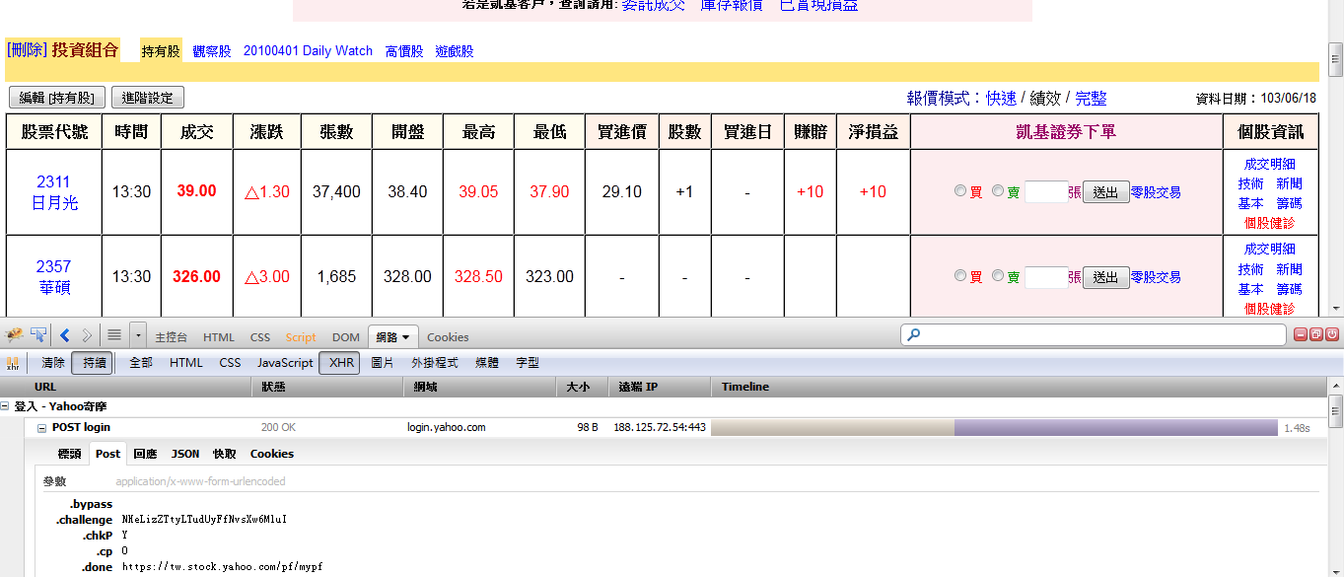
以POST 的方法 Login 頁面

Slide 133
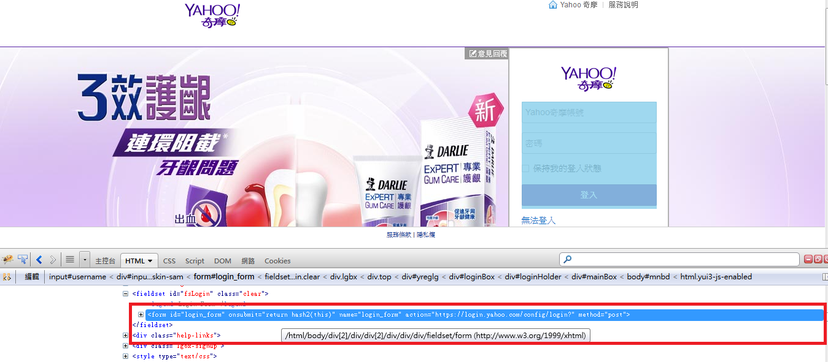
找到login_form

Slide 134

抓到隱藏欄位

Slide 135
登入Yahoo
# -*- coding: utf-8 -*-
import requests
from bs4 import BeautifulSoup
rs = requests.session()
res = rs.get('https://login.yahoo.com/')
soup = BeautifulSoup(res.text)
login_form = soup.find('form', attrs={'name':'login_form'})
hiddens = login_form.findAll('input', attrs={'type':'hidden'})
payload = {}
for h in hiddens:
payload[str(h.get('name'))] = str(h.get('value'))
payload['login'] = ‘XXX@yahoo.com.tw'
payload['passwd'] = ‘XXXXX8'
post_url = str(login_form.get('action'))
res2 = rs.post(post_url, cookies=res.cookies, data=payload)

Slide 136
轉跳到投資組合頁面
res3 = rs.get('https://tw.stock.yahoo.com/pf/mypf', cookies=res2.cookies)
print res3.text.encode('utf-8')

Slide 137

開始炒股吧 (誤)

Slide 138

用爬蟲取得Facebook資訊

Slide 139
任務
取得Facebook的朋友清單

Slide 140
開始監聽Facebook資訊?!

Slide 141

拜託不要，FB有FB的方法

Slide 142

Facebook Developer
https://developers.facebook.com/

Slide 143

得到朋友清單
使用access_token 得到朋友清單/me/friends

Slide 144
用requests 如法炮製
import requests
access_token = '<access_token>'
graph_url = 'https://graph.facebook.com/v2.0/me/friends?access_token=%s'
res = requests.get(graph_url%(access_token))
print res.text

Slide 145

API 使用方法
https://developers.facebook.com/docs/graph-api/using-graph-api/v2.0#fieldexpansion

Slide 146

該來研究一下誰暗戀我了?

Slide 147
資料清理與剖析

Slide 148
問題解析

Slide 149
將網頁URL 轉換成檔案
網頁URL
http://web.pcc.gov.tw/tps/main/pms/tps/atm/atmAwardAction.do?newEdit=false&searchMode=common&method=inquiryForPublic&pkAtmMain=51081295&tenderCaseNo=102-0400-1-051
檔案
51081295_102-0400-1-051.txt

Slide 150

萃取重要資料
51081295_102-0400-1-051.txt
機關代碼
機關名稱
標案案號
招標方式
決標方式
標案名稱
決標資料類別
標的分類
預算金額
開標時間
…

Slide 151
如何清理與剖析資料

Slide 152
課前預備
透過pip安裝套件
pip install HTMLParser

Slide 153
課前知識
正規表達式
import re
m = re.match(r"(\w+)@(\w+)", "david@numerinfo.com")
print m.groups()
m = re.match(r"(\w+)@([a-z.]+)", "david@numerinfo.com")
print m.groups()
m = re.match(r"(\d+)\.(\d+)", "1999.5")
print m.groups()
m = re.match(r"(?P<first_name>\w+) (?P<last_name>\w+)", "David Chiu")
print m.group('first_name'), m.group('last_name')
str1 = 'scp file.txt root@10.0.0.1:./'
m=re.search('^scp ([\w\.]+) (\w+)@([\w\.]+):(.+)',str1)
if m:
print m.group(1), m.group(2), m.group(3), m.group(4)

Slide 154
正規表達式 (符號與意義)
符號 | 意義
. | 比對除換行外的任意字元
^ | 比對字串開始
$ | 比對字串結尾
* | 比對0個或多個由前面正規表達式定義的片段，貪婪方式
+ | 比對1個或多個由前面的正規表達式定義的片段，貪婪方式
? | 比對0個或1個由前面的正則表達式定義的片段，貪婪方式
*? , +?, ?? | 非貪婪版本的 *, +, 和 ? (盡可能少的比對)
[...] | 比對方括號內內的字元集中的任意一個字元
(...) | 比對括號內的表達式，也表示一個群組
(?P<id>...) | 類似 (...), 但該組同時得到一個 id,可以在後面的模式中引用

Slide 155
自我挑戰
如何寫出一個能比對電話號碼 0912345678 的正規表達式?
如果今天電話號碼的格式有0912345678或0912-345-678或0912-345678，該怎麼寫比對上述格式的正規表達式?

Slide 156
清理與剖析實戰

Slide 157
目標：建立清理與剖析函式
抽出資料
get_response_element
資料整理函式
網頁元素 -> 字典
機關資料
get_award_info_dic
已公告資料
檔案
決標資料
get_tenderer_info_dic
投標廠商
決標品項
get_tender_award_item_dic

Slide 158

取得機關資料

Slide 159

取得機關代碼

Slide 160

觀察頁面元素

Slide 161
使用file IO讀進資料
# -*- coding: utf-8 -*-
f = open('51081295_102-0400-1-051.txt', 'r')
print f.read()
f.close()

Slide 162
把資料丟進BeautifulSoup
# -*- coding: utf-8 -*-
from bs4 import BeautifulSoup
f = open('51081295_102-0400-1-051.txt', 'r')
response_text = f.read()
soup = BeautifulSoup(response_text)
f.close()

Slide 163

使用左欄th 的名稱判斷

Slide 164

HTML 表格
<table>
<thead>
<tr>
<th>Month</th>
<th>Savings</th>
</tr>
</thead>
<tbody>
<tr> <td>January</td> <td>$100</td></tr>
<tr> <td>February</td> <td>$80</td></tr>
</tbody>
<tfoot>
<tr> <td>Sum</td> <td>$180</td> </tr>
</tfoot>
</table>

Slide 165
抓出含有th 的列
# -*- coding: utf-8 -*-
from bs4 import BeautifulSoup
f = open('51081295_102-0400-1-051.txt', 'r')
response_text = f.read()
f.close()
soup = BeautifulSoup(''.join(response_text))
tr = soup.findAll('tr')
for row in tr:
print row.find('th')

Slide 166

列出th 的名稱
並不是所有的列都有th
最左一欄的tr 下面只有td

Slide 167
產生錯誤訊息
for row in tr:
print row.find('th').text
Error messages
Traceback (most recent call last): File "t2.py", line 10, in <module> print row.find('th').text AttributeError: 'NoneType' object has no attribute 'text'

Slide 168
列出表格中所有th 名稱
for row in tr:
th = row.find('th')
if th is not None:
print th.text

Slide 169
找出”機關代碼”
for row in tr:
th = row.find('th')
if th is not None:
if th.text.encode('utf-8') == "機關代碼":
print row.find('td').text

Slide 170

編碼錯誤

Slide 171

更改檔案編碼

Slide 172

“機關代碼”轉換成utf8字符

Slide 173

重新輸入機關代碼
即可取得機關代碼

Slide 174
若要取得其他欄位資料?
for row in tr:
th = row.find('th')
if th is not None:
if th.text.encode('utf-8') == "機關代碼":
print row.find('td').text
if th.text.encode('utf-8') == "機關名稱":
print row.find('td').text

Slide 175
取得更多就要加入更多的if嗎?
for row in tr:
th = row.find('th')
if th is not None:
if th.text.encode('utf-8') == "機關代碼":
print row.find('td').text
if th.text.encode('utf-8') == "機關名稱":
print row.find('td').text
if th.text.encode(‘utf-8’) == “單位名稱":
print row.find('td').text

Slide 176
Python 字典(Dictionary)
其他語言有相同的操作
Java: HashMap, HashTable…
C++: hashmap
C#: HashTable, HashMap…
dic = {key : value}
其中key 為唯一不重複值

Slide 177
Dictionary 範例
#declare dictionary
dic = {'a':100, 'b':"yes", 'c':0.98}
print dic
#get keys in dictionary
print dic.keys()
#get values in dictionary
print dic.values()
#get value of given key
print dic['a']
#get value of given key
print dic.get('a')

Slide 178
Dictionary 範例(二)
#add entry into dictionary
dic['d'] = 'new'
print dic
#add entry into dictionary
dic.update({'e':123})
print dic
# iter the dictionary
for rec in dic:
print rec, dic[rec]

Slide 179
可以使用dictionary 管理
dic = {"機關代碼":"", "機關名稱":"", "機關地址":""}
for row in tr:
th = row.find('th')
if th is not None:
if th.text.encode('utf-8') in dic:
print row.find('td').text

Slide 180
把資料塞到dictionary value
dic = {"機關代碼":"", "機關名稱":"", "機關地址":""}
for row in tr:
th = row.find('th')
if th is not None:
if th.text.encode('utf-8') in dic:
dic[th.text.encode('utf-8')] = row.find('td').text.encode('utf-8')
print dic

Slide 181
把資料從字典中取出來
for rec in dic:
print rec, dic[rec]

Slide 182

取得已公告資料

Slide 183

取得標的分類
dic = {"標的分類":""}
for row in tr:
th = row.find('th')
if th is not None:
if th.text.encode('utf-8') in dic:
dic[th.text.encode('utf-8')] = row.find('td').text.encode('utf-8')
for rec in dic:
print rec, dic[rec]

Slide 184
使用repr 找出formatting
a = '\t\t string \n\t'
print a
print repr(a)

Slide 185
看看string 內含什麼字元
for rec in dic:
print repr(rec), repr(dic[rec])

Slide 186
檢視內含format
'\xe6\xa8\x99\xe7\x9a\x84\xe5\x88\x86\xe9\xa1\x9e' '&lt;\xe8\xb2\xa1\xe7\x89\xa9\xe9\xa1\x9e&gt; \r\n 32\r\n \xe7\xb4\x99\xe6\xbc\xbf,\xe7\xb4\x99\xe5\x8f\x8a\xe7\xb4\x99\xe7\x94\xa2\xe5\x93\x81;\xe5\x8d\xb0\xe5\x88\xb7\xe5\x93\x81\xe5\x8f\x8a\xe7\x9b\xb8\xe9\x97\x9c\xe7\x9a\x84\xe5\x95\x86\xe5\x93\x81'

Slide 187

如何移除內含換行及空白字元

Slide 188
split
將資料依分隔符號切成陣列
a = '123,555,111,99'
print a.split(',')
print a.split(',',1)

Slide 189
join
將陣列單元依分隔符號合成字串
a = '123,555,111,99'
ary = a.split(',')
print '|'.join(ary)

Slide 190
如何移除字串中內含的 換行符號及空白
for rec in dic:
print ''.join(dic[rec].split())

Slide 191
&lt; ? &gt;

Slide 192
HTML 跳脫字元
避免與HTML Tag 搞混
e.g. <body><h1> > </h1> </body>
&lt; => <
&gt; => >
&amp; => &
&quot; => “

Slide 193
如何替換跳脫字元
import HTMLParser
h = HTMLParser.HTMLParser()
a = '&lt;qoo&gt; 123,555,111,99'
print h.unescape(a)

Slide 194
或使用replace
a = '&lt;qoo&gt; 123,555,111,99'
print a.replace('&lt;', '<').replace('&gt;', '>')

Slide 195

開標時間

Slide 196
時間跟字串轉換
from datetime import date,datetime
currenttime = datetime.now()
print currenttime.strftime("%Y-%m-%d")
a = '2014-05-03 14:00'
print datetime.strptime(a, "%Y-%m-%d %H:%M")

Slide 197
政府網站時間: 民國
102/12/10 10:30 無法直接使用函式轉換
必須先將民國102年 轉換成2013年

Slide 198
取得年分
response_date = '102/12/10 10:30'
getyear = response_date.split('/', 1)

Slide 199
轉換成西元年
將民國年分轉化成數字後 + 1911
得到的西元年跟原”月/日 時:分” 字串結合(join)
bctime= str(int(getyear[0]) + 1911) + "/" + ''.join(getyear[1:])

Slide 200
轉換成時間格式
response_date = '102/12/10 10:30'
getyear = response_date.split('/', 1)
bctime= str(int(getyear[0]) + 1911) + "/" + ''.join(getyear[1:])
print datetime.strptime(bctime, "%Y/%m/%d %H:%M")

Slide 201

取得投標廠商資料

Slide 202

投標廠商有超過一家

Slide 203
取得欄位
投標廠商編號
廠商代碼
廠商名稱
是否得標
組織型態

Slide 204

投標廠商在award_table_tr_3下

Slide 205

資料內嵌在table 中

Slide 206
使用資料宣告
tenderer_dic = {"廠商代碼":"tenderer_code", "廠商名稱":"tenderer_name", "是否得標":"awarded", "組織型態":"orgnization_type"}
result_dic = {}

Slide 207
找到award_table_tr_3
tender_table = soup.find('table', { "class" : "table_block tender_table" })
award_table_tr_3 = tender_table.findAll( 'tr',{'class':'award_table_tr_3'})

Slide 208

依投標廠商編號 編入廠商資訊

Slide 209
取得廠商編號
使用正規表達法
import re
m = re.match(r'投標廠商(\d+)' ,'投標廠商101')
print m.group(1)

Slide 210
如何移除掉字串左右的空白?
strip
strip()
rstrip()
lstrip()

Slide 211
Strip 範例
s = " \t string test \t \n\n\r" ' \t string test \t \n\n\r'
print s
print s.strip()
print s.rstrip()
print s.lstrip()

Slide 212
統整程式碼
for tr in award_table_tr_3:
tb =tr.find('table')
grp_num = 0
if tb is not None:
row = tb.findAll('tr')
for r in row:
th = r.find('th').text
m = re.match(r'投標廠商(\d+)' ,th.encode('utf-8'))
if m is not None:
grp_num = int(m.group(1))
result_dic[grp_num] = {'tenderer_num': grp_num}
else:
if th.encode('utf-8').strip() in tenderer_dic:
result_dic[grp_num][tenderer_dic[th.encode('utf-8').strip()]] = r.find('td').text

Slide 213

決標品項

Slide 214

決標品項在award_table_tr_4下

Slide 215

資料內嵌在table 中

Slide 216

不是決標資料長都一樣

Slide 217
處理金額問題
import re
m = re.match( r"\$?-?([0-9,]+)", '352,111元')
print ''.join(m.group(1).split(','))

Slide 218
整理品項跟得標廠商
同投標廠商，但須多品項概念
m = re.match(r'第(\d+)品項' ,th.encode('utf-8'))
m2 = re.match(r'得標廠商(\d+)' ,th.encode('utf-8'))
if m is not None:
item_num = int(m.group(1).decode('utf-8'))
award_dic[item_num] = {}
elif m2 is not None:
grp_num = int(m2.group(1).decode('utf-8')) award_dic[item_num][grp_num] = {}
else:
if th.encode('utf-8').strip() in tender_award_dic:
if th.encode('utf-8').strip() == "決標金額" or th.encode('utf-8').strip() == "底價金額":
m = re.match( r"\$?-?([0-9,]+)", "".join( r.find('td').text.split()))
award_dic[item_num][grp_num][tender_award_dic[th.encode(‘utf-8’).strip()]] = int(''.join(m.group(0).split(',')))
else:
award_dic[item_num][grp_num][tender_award_dic[th.encode('utf-8').strip()]] = r.find('td').text

Slide 219

處理決標資料

Slide 220
流程小結

Slide 221
抽出資料
抽出資料
get_response_element
資料整理函式
網頁元素 -> 字典
機關資料
get_award_info_dic
已公告資料
檔案
決標資料
get_tenderer_info_dic
投標廠商
決標品項
get_tender_award_item_dic

Slide 222
步驟 0 引用套件
# -*- coding: utf-8 -*-
from bs4 import BeautifulSoup
from datetime import datetime
import os, sys, re

Slide 223
步驟1 建立資料抽出函式
def get_response_element (file_name):
f = open(file_name, 'r')
response_text = f.read()
f.close()
soup = BeautifulSoup(''.join(response_text))
tender_table = soup.find('table', { "class" : "table_block tender_table" })
tr = tender_table.findAll('tr')
return tr

Slide 224
建立資料整理函式
抽出資料
get_response_element
資料整理函式
網頁元素 -> 字典
機關資料
get_award_info_dic
已公告資料
檔案
決標資料
get_tenderer_info_dic
投標廠商
決標品項
get_tender_award_item_dic

Slide 225
步驟2 建立時間轉換函式
def date_conversion(element):
m = re.match(r"(\d+/\d+/\d+)",element)
if m is not None:
t = m.group(1).split('/', 1)
if t[0] != '':
return datetime.strptime(str(int(t[0]) + 1911) + "/" + (''.join(t[1:]).split()[0] ), "%Y/%m/%d")
else:
return None

Slide 226
步驟3 建立金額轉換函式
def money_conversion(element):
m = re.match( r"\$?-?([0-9,]+)", "".join(element.split()))
return int(''.join(m.group(0).split(',')))

Slide 227
步驟4 建立移除空白函式
def remove_space(element):
return "".join(element.split())

Slide 228
步驟5 建立移除空白函式
def unescape_conversion(element):
return remove_space(element).replace('&lt;', '<').replace('&gt;', '>')

Slide 229
步驟6 建立轉換字典
name_map = {"機關代碼":"entity_code", "機關名稱":"procuring_entity","標案案號":"job_number","招標方式":"procurement_type",\ "決標方式":"tender_awarding_type","標案名稱":"subject_of_procurement", "決標資料類別":"attr_of_tender_awarding", \ "標的分類":"attr_of_procurement", "預算金額":"budget_value", "開標時間":"opening_date","決標公告日期":"tender_awarding_announce_date",\ "歸屬計畫類別":"project_type","總決標金額":"total_tender_awarding_value","底價金額":"floor_price_value","決標日期":"tender_awarding_date", "pkAtmMain":"pkAtmMain"}
tender_awards_map = {"機關代碼":remove_space, "機關名稱":remove_space, "標案案號":remove_space, \ "招標方式":remove_space,"決標方式":remove_space,"標案名稱":remove_space, "決標資料類別":remove_space, \ "標的分類":unescape_conversion, "預算金額":money_conversion, "開標時間":date_conversion,"歸屬計畫類別":remove_space, \ "總決標金額":money_conversion,"底價金額":money_conversion,"決標日期":date_conversion, "決標公告日期":date_conversion}
tender_award_item_map = {"得標廠商":"awarded_tenderer", "預估需求數量":"request_number", "決標金額":"tender_awarding_value", "底價金額":"floor_price_value"}
tenderer_map = {"廠商代碼":"tenderer_code", "廠商名稱":"tenderer_name", "是否得標":"awarded", "組織型態":"orgnization_type"}

Slide 230
步驟7 整理機關、已公告、決標資料
def get_award_info_dic (element):
returned_dic = {}
for row in element:
th = row.find('th')
if th is not None and row.get('class') is not None:
th_name = th.text.encode('utf-8').strip()
if (‘award_table_tr_1’ or ‘award_table_tr_2’ or ‘award_table_tr_6’ in row.get('class')) and (th_name in tender_awards_map):
returned_dic[name_map[th_name]]=tender_awards_map[th_name](row.find('td').text)
return returned_dic

Slide 231
步驟8 整理投標廠商
def get_tenderer_info_dic (element):
returned_dic = {}
grp_num = 0
for tr in element:
if tr.get('class') == 'award_table_tr_3' and tr.find('table') is not None:
row = tr.find('table').findAll('tr')
for r in row:
if r.find('th') is not None:
th = r.find('th').text.encode('utf-8').strip()
m = re.match(r'投標廠商(\d+)' ,th)
if m is not None:
grp_num = int(m.group(1).decode('utf-8'))
returned_dic[grp_num] = {'tenderer_num': grp_num}
else:
if th in tenderer_map:
returned_dic[grp_num][tenderer_map[th]] = r.find('td').text
return returned_dic

Slide 232
步驟9 整理決標品項
def get_tender_award_item_dic (element):
returned_dic = {}
item_num = 0
grp_num = 0
for tr in element:
if tr.get('class') == 'award_table_tr_4' and tr.find('table') is not None:
row = tr.find('table').findAll('tr')
for r in row:
if r.find('th') is not None:
th = r.find('th').text.encode('utf-8').strip()
m = re.match(r'第(\d+)品項' ,th)
m2 = re.match(r'得標廠商(\d+) ' ,th)
if m is not None:
item_num = int(m.group(1).decode('utf-8'))
returned_dic[item_num] = {}
elif m2 is not None:
grp_num = int(m2.group(1).decode('utf-8'))
returned_dic[item_num][grp_num] = {}
else:
if th in tender_award_item_map:
if th == "決標金額" or th == "底價金額":
returned_dic[item_num][grp_num][tender_award_item_map[th]] = money_conversion(r.find('td').text)
else:
returned_dic[item_num][grp_num][tender_award_item_map[th]] = r.find('td').text
return returned_dic

Slide 233
練習時間

Slide 234

將查到書籍資料整理成dic

Slide 235

定位擷取範圍

Slide 236
使用re
import requests
import re
from bs4 import BeautifulSoup
find_url = 'http://findbook.tw/book/%s/basic'
book = '9789863021582'
res = requests.get(find_url%(book))
res.encoding= 'utf-8'
soup = BeautifulSoup(res.text.encode('utf-8'))
profile = soup.find('div', {'class':'book-profile'})
dic = {}
title = profile.find('h1').text
dic['title'] = title
ps = profile.findAll('p')
for p in ps:
print "q"+p.text+"q"
m = re.match(r'作者：(.*), 出版社：(.*), 出版日期：(.*)' ,p.text.encode('utf-8'))
if m:
dic['author'] = m.group(1)
dic['publisher'] = m.group(2)
dic['date'] = m.group(3)
print dic

Slide 237

整理高鐵時刻表

Slide 238

定位時刻表位置

Slide 239
少掉了什麼? 怎麼補?
import requests
from bs4 import BeautifulSoup
payload = {
'StartStation':'977abb69-413a-4ccf-a109-0272c24fd490',
'EndStation':'60831846-f0e4-47f6-9b5b-46323ebdcef7',
'SearchDate':'2014/06/18',
'SearchTime':'16:30',
'SearchWay':'DepartureInMandarin'
}
res = requests.post('http://www.thsrc.com.tw/tw/TimeTable/SearchResult', data=payload)
soup = BeautifulSoup(res.text)
sec = soup.find('section', {'class':'result_table'})
print sec

Slide 240

整理持有股資訊

Slide 241

定位持有股的位置

Slide 242
問題
如何處理 △?
如何處理金額問題?
如何找到持有股的table?

Slide 243

整理ptt 資訊

Slide 244

定位ppt 文章的資訊

Slide 245
任務完成

Slide 246
參考資料

Slide 247

Pythex
https://pythex.org/

Slide 248

Rubular
http://www.rubular.com/

Slide 249

RegExr
http://www.regexr.com/

Slide 250
資料儲存與分析

Slide 251
問題解析

Slide 252
將整理好的資料儲存進資料庫
抽出資料
get_response_element
資料整理函式
網頁元素 -> 字典
儲存至資料庫
機關資料
get_award_info_dic
已公告資料
資料庫
決標資料
get_tenderer_info_dic
投標廠商
決標品項
get_tender_award_item_dic

Slide 253
如何將資料儲存置資料庫

Slide 254
課前預備
安裝SQLite
請至官網http://sqlite.org/download.html 下載適合自己作業系統的版本安裝
安裝SQLite Manager
打開Firefox 後至下列網址 https://addons.mozilla.org/en-US/firefox/addon/sqlite-manager/ 下載適合自己作業系統的版本安裝

Slide 255
課前知識
特性
self-contained
serverless
zero-configuration
Transactional
ACID 資料庫
支援 SQL 92 語法
開源

Slide 256

建立資料庫
sqlite3 test.db

Slide 257
簡易操作功能
瀏覽Help頁面
> .help
瀏覽資料庫
> .database
瀏覽 Schema
> .schema
瀏覽表格
> .tables

Slide 258
資料匯進匯出
執行 SQL
sqlite3 test.db "select * from User;“
將資料匯出成html：
sqlite3 -html test.db "select * from User;“
將資料匯出成 output.sql
sqlite3 test.db ".dump" ＞ output.sql
利用SQL建立資料庫
sqlite3 test.db ＜ output.sql

Slide 259
使用python 連結SQLite
import sqlite3 as lite
import sys
con = None
try:
con = lite.connect('test.db') # connect to database
cur = con.cursor() # create cursor
cur.execute('SELECT SQLITE_VERSION()') # select database version
data = cur.fetchone() # fetch one data at a time
print "SQLite version: %s" % data
except lite.Error, e:
print "Error %s:" % e.args[0]
sys.exit(1)
finally:
if con:
con.close()

Slide 260
透過SQLite 做資料新增、查詢
import sqlite3 as lite
import sys
con = lite.connect("test.db")
with con:
cur = con.cursor() # Drop Table If Exisits
cur.execute("DROP TABLE IF EXISTS PhoneAddress")
cur.execute("CREATE TABLE PhoneAddress(phone CHAR(10) PRIMARY KEY, address TEXT, name TEXT unique, age INT NOT NULL)")
cur.execute("INSERT INTO PhoneAddress VALUES('0912173381','United State','Jhon Doe',53)")
cur.execute("INSERT INTO PhoneAddress VALUES('0928375018','Tokyo Japan','MuMu Cat',6)")
cur.execute("INSERT INTO PhoneAddress VALUES('0957209108','Taipei','Richard',29)")
cur.execute("SELECT phone,address FROM PhoneAddress")
data = cur.fetchall()
for rec in data:
print rec[0], rec[1]
con.close()

Slide 261
查詢Schema
import sqlite3 as lite
import sys
con = lite.connect("test.db")
with con:
cur = con.cursor()
# Read Meta Information
cur.execute("PRAGMA table_info(PhoneAddress)")
rows = cur.fetchall()
for row in rows:
print row
con.close()

Slide 262
fetchone v.s. fetchall
import sqlite3 as lite
import sys
con = lite.connect("test.db")
with con:
cur = con.cursor()
cur.execute("SELECT phone,address FROM PhoneAddress")
data = cur.fetchone()
print data[0], data[1]
rows = cur.fetchall()
for row in rows:
print row
con.close()

Slide 263
進資料庫檢查剛剛新增的資料
sqlite> .mode column
sqlite> .headers on
sqlite> SELECT * FROM PhoneAddress;

Slide 264

開啟SQLite Manager

Slide 265

使用SQLite Manager瀏覽資料

Slide 266

新建資料庫

Slide 267

使用SQLite Manager 建立表格

Slide 268

瀏覽表格資訊

Slide 269

下SQL 語句

Slide 270
資料儲存實戰

Slide 271
將整理好的資料儲存進資料庫
資料整理函式
網頁元素 -> 字典
資料儲存函式
字典 -> 資料庫
儲存至資料庫
get_award_info_dic
insert_award_info
tender.db
get_tenderer_info_dic
insert_tenderer_info
get_tender_award_item_dic
insert_tenderawarditem_info

Slide 272
建立表格
機關資料
Tender_awards
已公告資料
決標資料
Tenderer
投標廠商
Tender_award_item
決標品項

Slide 273
建立資料庫連線
# -*- coding: utf-8 -*-
import sqlite3
db = sqlite3.connect('tender.db')
cur = db.cursor()

Slide 274
建立 Tender_awards
cur.execute('''CREATE TABLE IF NOT EXISTS Tender_awards(
id INTEGER PRIMARY KEY,
pkAtmMain TEXT,
procuring_entity TEXT,
entity_code TEXT,
attr_of_procurement TEXT,
opening_date DATETIME,
procurement_type TEXT,
tender_awarding_type TEXT,
project_type TEXT,
subject_of_procurement TEXT,
job_number TEXT,
budget_value BIGINTEGER,
attr_of_tender_awarding TEXT,
floor_price_value BIGINTEGER,
tender_awarding_announce_date DATETIME,
tender_awarding_date DATETIME,
total_tender_awarding_value BIGINTEGER
)''')

Slide 275
建立 Tenderer
cur.execute('''CREATE TABLE IF NOT EXISTS Tenderer(
id INTEGER PRIMARY KEY,
pkAtmMain TEXT,
job_number TEXT,
tenderer_code TEXT,
tenderer_name TEXT,
awarded TEXT,
orgnization_type TEXT,
tenderer_num INT
)''')

Slide 276
建立Tender_award_item
cur.execute('''CREATE TABLE IF NOT EXISTS Tender_award_item(
id INTEGER PRIMARY KEY,
pkAtmMain TEXT,
job_number TEXT,
awarded_tenderer TEXT,
request_number INT,
tender_awarding_value BIGINT,
floor_price_value BIGINT,
item_num INT,
awarded_num INT
)''')

Slide 277
檢視dictionary 內的資料
ele = get_response_element("tmp/51081295_102-0400-1-051.txt")
award_info_dic = get_award_info_dic(ele)
tenderer_info_dic = get_tenderer_info_dic(ele)
tender_award_item_dic = get_tender_award_item_dic(ele)
print award_info_dic
print tenderer_info_dic
print tender_award_item_dic

Slide 278
將字典塞入資料庫
columns = ', '.join(award_info_dic.keys())
placeholders = ', '.join('?' * len(award_info_dic))
sql = 'INSERT INTO Tender_awards ({}) VALUES ({})'.format(columns, placeholders)
cur.execute(sql, award_info_dic.values())

Slide 279
建立insert 指令
tenderer_sql = 'INSERT INTO Tenderer (pkAtmMain, job_number, tenderer_code, tenderer_name, awarded, orgnization_type, tenderer_num) VALUES (?,?,?,?,?,?,?) '
Filename = "51081295_102-0400-1-051.txt"
file_param = filename.split(".txt")[0].split("_")
pkAtmMain = file_param[0]
job_number = '_'.join(file_param[1:])
for ele in tenderer_info_dic :
cur.execute(tenderer_sql , (pkAtmMain, job_number,
tenderer_info_dic[ele]["tenderer_code"],
tenderer_info_dic[ele]["tenderer_name"],
tenderer_info_dic[ele]["awarded"],
tenderer_info_dic[ele]["orgnization_type"], ele))
db.commit()
db.close()

Slide 280
多筆資料插入
import sqlite3 as lite
salary = (
(1 , 'Paul' , 32 , 'California', 20000),
(2 , 'Allen' , 25 , 'Texas' , 15000),
(3 , 'Teddy' , 23 , 'Norway' , 20000),
(4 , 'Mark' , 25 , 'Rich-Mond' , 65000),
(5 , 'David' , 27 , 'Texas' , 85000),
(6 , 'Kim' , 22 , 'South-Hall', 45000),
(7 , 'James' , 24 , 'Houston' , 10000)
)
department = (
(1, 'IT Billing' ,1),
(2, 'Engineerin' ,2),
(3, 'Finance' ,7),
(4, 'Finance' ,5),
(5, 'Finance' ,6)
)

Slide 281
execute v.s. executemany
con = lite.connect('test.db')
with con:
cur = con.cursor()
cur.execute("DROP TABLE IF EXISTS Salary")
cur.execute("DROP TABLE IF EXISTS Department")
cur.execute("CREATE TABLE Salary(ID INT, NAME TEXT, AGE INT, ADDRESS TEXT, SALARY INT, FOREIGN KEY(ID) REFERENCES QOO(EMP_ID))")
cur.executemany("INSERT INTO Salary VALUES(?, ?, ?, ?, ?)", salary)
cur.execute("CREATE TABLE Department(ID INT PRIMARY KEY, DEPT CHAR(50), EMP_ID INT)")
cur.executemany("INSERT INTO Department VALUES(?, ?, ?)", department)
con.close()

Slide 282
execute 效能
dbname = 'test.db'
con = lite.connect(dbname)
items = tuple(range(1,1000000))
with con:
cur = con.cursor()
cur.execute("DROP TABLE IF EXISTS ptest")
cur.execute("CREATE TABLE ptest(ID INT)")
start = time.time()
for i in range(0,1000000):
cur.execute("INSERT INTO ptest VALUES(%s)"%(i))
end = time.time()
print end -start
cur.execute("select count(1) from ptest")
rows = cur.fetchone()
print rows
con.close()

Slide 283
executemany 效能
dbname = 'test.db'
con = lite.connect(dbname)
with con:
cur = con.cursor()
cur.execute("DROP TABLE IF EXISTS ptest")
cur.execute("CREATE TABLE ptest(ID INT)")
start = time.time()
cur.executemany("INSERT INTO ptest VALUES(?)",((id_, ) for id_ in xrange(1000000)))
end = time.time()
print end -start
cur.execute("select count(1) from ptest")
rows = cur.fetchone()
print rows
con.close()

Slide 284
Commit 指令並關閉資料庫
db.commit()
db.close()

Slide 285
Commit v.s. Rollback
con = lite.connect('test.db')
Phone = '0928375018'
Age = 9
with con:
cur = con.cursor()
cur.execute("UPDATE PhoneAddress SET age=? WHERE phone=?", (Age, Phone))
#con.commit()
con.rollback()
cur.execute("select * from PhoneAddress where phone=?", (Phone,))
rows = cur.fetchall()
for row in rows:
print row
con.close()

Slide 286
流程小結

Slide 287
將整理好的資料儲存進資料庫
資料整理函式
網頁元素 -> 字典
資料儲存函式
字典 -> 資料庫
儲存至資料庫
get_award_info_dic
insert_award_info
tender.db
get_tenderer_info_dic
insert_tenderer_info
get_tender_award_item_dic
insert_tenderawarditem_info

Slide 288
建立函式 insert_award_info
def insert_award_info (cur, data_dic, filename):
file_param = filename.split(".txt")[0].split("_")
pkAtmMain = file_param[0]
data_dic['pkAtmMain'] = pkAtmMain
columns = ', '.join(data_dic.keys())
placeholders = ', '.join('?' * len(data_dic))
sql = 'INSERT INTO Tender_awards ({}) VALUES ({})'.format(columns, placeholders)
cur.execute(sql, data_dic.values())

Slide 289
建立函式 insert_tenderer_info
tenderer_sql = 'INSERT INTO Tenderer (pkAtmMain, job_number, tenderer_code, tenderer_name, awarded, orgnization_type, tenderer_num) VALUES (?,?,?,?,?,?,?)'
def insert_tenderer_info (cur, data_dic, filename, sql):
file_param = filename.split(".txt")[0].split("_")
pkAtmMain = file_param[0]
job_number = '_'.join(file_param[1:])
for ele in data_dic:
cur.execute(sql, (pkAtmMain, job_number, data_dic[ele]["tenderer_code"],
data_dic[ele]["tenderer_name"], data_dic[ele]["awarded"],
data_dic[ele]["orgnization_type"], ele))

Slide 290
建立函式 insert_tenderawarditem_info
tenderawarditem_sql = 'INSERT INTO Tender_award_item (pkAtmMain, job_number, awarded_tenderer, request_number, tender_awarding_value, floor_price_value, item_num, awarded_num) VALUES (?,?,?,?,?,?,?,?)'
def insert_tenderawarditem_info(cur, data_dic, filename, sql):
file_param = filename.split(".txt")[0].split("_")
pkAtmMain = file_param[0]
job_number = '_'.join(file_param[1:])
for item in data_dic:
for grp in data_dic[item]:
if 'floor_price_value' not in data_dic[item][grp]:
data_dic[item][grp]['floor_price_value'] = None
if 'tender_awarding_value' not in data_dic[item][grp]:
data_dic[item][grp]['tender_awarding_value'] = None
cur.execute(sql, (pkAtmMain, job_number,
data_dic[item][grp]["awarded_tenderer"],
data_dic[item][grp]["request_number"],
data_dic[item][grp]["tender_awarding_value"],
data_dic[item][grp]["floor_price_value"], item, grp))

Slide 291
資料儲存總流程
抽出資料
get_response_element
資料整理函式
網頁元素 -> 字典
資料儲存函式
字典 -> 資料庫
儲存至資料庫
機關資料
get_award_info_dic
insert_award_info
已公告資料
tender.db
檔案
決標資料
get_tenderer_info_dic
insert_tenderer_info
投標廠商
get_tender_award_item_dic
insert_tenderawarditem_info
決標品項

Slide 292
程式流程
db = sqlite3.connect('tender.db')
cur = db.cursor()
path = “gov/"
dirs = os.listdir( path ) setup_table(cur)
for filename in dirs:
ele = get_response_element(path + filename)
award_info_dic = get_award_info_dic(ele)
tenderer_info_dic = get_tenderer_info_dic(ele)
tender_award_item_dic = get_tender_award_item_dic(ele)
insert_award_info(cur, award_info_dic, filename)
insert_tenderer_info(cur, tenderer_info_dic, filename, tenderer_sql)
insert_tenderawarditem_info(cur, tender_award_item_dic, filename, tenderawarditem_sql)
db.commit()
db.close()

Slide 293

透過count(1)驗證資料筆數正確

Slide 294
使用SQL做資料分析

Slide 295

檢視資料筆數
SELECT count(1) FROM Tender_awards

Slide 296

前三最多預算的單位
select entity_code, procuring_entity, sum(budget_value) from Tender_awards group by entity_code, procuring_entity order by sum(budget_value) desc limit 3;

Slide 297

得標最多金額的前三廠商
select * from TenderAwardItem order by tender_awarding_value desc limit 3

Slide 298

得標最多的前三廠商
select awarded_tenderer, count(1) from TenderAwardItem group by awarded_tenderer order by count(1) desc limit 3

Slide 299

參與標案最多的前三廠商
select awarded_tenderer, count(1) from TenderAwardItem group by awarded_tenderer order by count(1) desc limit 3

Slide 300

找出陪榜廠商
select a1.tenderer_name, count(1) as cnt
from Tenderer a1 join
(select pkAtmMain, job_number, tenderer_code from Tenderer where tenderer_code = "54222057" ) a2
on a1.pkAtmMain = a2.pkAtmMain
and a1.job_number = a2.job_number
and a1.tenderer_code <> a2.tenderer_code
group by a1.tenderer_name;

Slide 301
製作Dashboard

Slide 302

製作統計Dashboard

Slide 303

流程概念
RESTful API
AJAX
budget/
winbid
Sqlite
getcompany
getcompete

Slide 304
API 範例 – 取得預算
def getBudget(request):
sql= """select ID, entity_code, procuring_entity, sum(budget_value) as budget_sum from webapp_tender_awards group by entity_code, procuring_entity order by sum(budget_value) desc limit 10;"""
data = tender_awards.objects.raw(sql)
ary = []
for rec in data:
ary.append({'entity_code':rec.entity_code, 'procuring_entity': rec.procuring_entity, 'budget_sum':rec.budget_sum})
userprofile = simplejson.dumps(ary)
return HttpResponse(userprofile, mimetype='application/json; charset=UTF-8')

Slide 305
Scrapy

Slide 306

Scrapy
高階、開源的爬蟲框架

Slide 307
安裝Scrapy
pip install scrapy
Linux:
sudo apt-get install python-dev
sudo pip install scrapy
sudo apt-get install python-lxml
sudo pip install service_identity

Slide 308
開啟新專案
scrapy startproject <projectname>
開啟webcrawler 專案
scrapy startproject webcrawler

Slide 309
目錄架構
webcrawler/
├── scrapy.cfg # Project 設定檔
└── webcrawler
├── __init__.py
├── items.py # ORM 模型
├── pipelines.py
├── settings.py
└── spiders
├── __init__.py
└── pcc_spider.py # Crawler 邏輯

Slide 310
重寫政府電子採購 pcc_spider.py
# -*- coding: utf-8 -*-
from scrapy.spider import Spider
from bs4 import BeautifulSoup
from scrapy.http import Request
from scrapy.http import FormRequest
import logging, urlparse, re
from webcrawler.items import PccItem
from math import ceil
class PccSpider(Spider):
name = 'pcc'
從這邊開始接續

Slide 311
條件查詢 (起始點)
def start_requests(self):
payload = { 'method':'search', 'searchMethod':'true', 'searchTarget':'ATM',
'orgName':'', 'orgId':'', 'hid_1':'1',
'tenderName':'', 'tenderId':'', 'tenderStatus':'4,5,21,29',
'tenderWay':'', 'awardAnnounceStartDate':'103/04/29',
'awardAnnounceEndDate':'103/04/29', 'radProctrgCate':'3',
'proctrgCate':'3', 'tenderRange':'', 'minBudget':'',
'maxBudget':'', 'item':'','hid_2':'1',
'gottenVendorName':'', 'gottenVendorId':'', 'hid_3':'1',
'submitVendorName':'', 'submitVendorId':'', 'location':'',
'priorityCate':'', 'isReConstruct':'', 'btnQuery':'查詢' }
return [FormRequest(url='http://web.pcc.gov.tw/tps/pss/tender.do?searchMode=common&searchType=advance',
formdata=payload,
callback=self.after_query)]

Slide 312
取得頁面清單
def after_query(self, response):
soup = BeautifulSoup(response.body)
rec_number_element = soup.find('span', { "class" : "T11b" })
rec_number = int(rec_number_element.text)
page_number = int(ceil(float(rec_number) / 100))
page_format = "http://web.pcc.gov.tw/tps/pss/tender.do?searchMode=common&searchType=advance&searchTarget=ATM&method=search&isSpdt=&pageIndex=%d"
for page in range(1, page_number + 1):
yield Request(url=page_format%page, callback=self.parse_list)

Slide 313
產生標案連結
def parse_list(self, response):
bid_soup = BeautifulSoup(response.body)
bid_table = bid_soup.find('div', { "id" : "print_area" })
bid_rows = bid_table.findAll('tr')[1:-1]
for bid_row in bid_rows:
link = [tag['href'] for tag in bid_row.findAll('a', {'href': True})][0]
link_href = urlparse.urljoin("http://web.pcc.gov.tw/tps/pss/tender.do?searchMode=common&searchType=advance", link)
yield Request(url=link_href, callback=self.parse_detail)

Slide 314
抓取標案細節
def parse_detail(self, response):
name_map = {"機關代碼":"code", "機關名稱":"name", "機關地址":"address"}
m = re.match(r"([^ ]+)pkAtmMain=(?P<pkAtmMain>\w+)&tenderCaseNo=(?P<tenderCaseNo>\w+)", response.url)
filename = "%s_%s"%(m.group('pkAtmMain'), m.group('tenderCaseNo'))
soup = BeautifulSoup(response.body)
printarea = soup.find('div', { "id" : "printArea" })
tr = printarea.findAll('tr')
item = PccItem()
for row in tr:
th = row.find('th')
if th is not None:
if th.text.encode('utf-8') in name_map:
item[name_map[th.text.encode('utf-8')]] = row.find('td').text.encode('utf-8')
return item

Slide 315
ORM 設定 (items.py)
from scrapy.item import Item, Field
class PccItem(Item):
code = Field()
name = Field()
address = Field()

Slide 316
執行scrapy spider
scrapy crawl pcc
scrapy crawl pcc -o items.json -t json

Slide 317
讀取pdf

Slide 318
pdfminer
安裝
pip install pdfminer
pip install phply
Linux安裝
sudo apt-get install python-pdfminer

Slide 319
引用pdfminer
from pdfminer.pdfinterp import PDFResourceManager, PDFPageInterpreter
from pdfminer.converter import TextConverter
from pdfminer.layout import LAParams
from pdfminer.pdfpage import PDFPage
from cStringIO import StringIO

Slide 320
將pdf 轉成文字
def convert_pdf_to_txt(path):
rsrcmgr = PDFResourceManager()
retstr = StringIO()
codec = 'utf-8'
laparams = LAParams()
device = TextConverter(rsrcmgr, retstr, codec=codec, laparams=laparams)
fp = file(path, 'rb')
interpreter = PDFPageInterpreter(rsrcmgr, device)
pagenos=set()
for page in PDFPage.get_pages(fp, pagenos, check_extractable=True):
interpreter.process_page(page)
fp.close()
device.close()
str = retstr.getvalue()
retstr.close()
return str

Slide 321
印出轉換字串
print convert_pdf_to_txt("numerinfo.pdf")

Slide 322
讀取Excel

Slide 323
openpyxl
pip install openpyxl
範例:
from openpyxl import load_workbook
wb = load_workbook('test.xlsx')
print wb.get_sheet_names()
ws = wb.get_sheet_by_name("A11220140619MS")
ws.rows
ws.columns
ws.cell(row = 3, column = 2).value

Slide 324
實價登錄網

Slide 325

不動產交易實價查詢
http://lvr.land.moi.gov.tw/N11/homePage.action

Slide 326

Captua – 防止機器人

Slide 327
OCR 辨認裡面數字
pytesser
https://code.google.com/p/pytesser/
ocropus
https://code.google.com/p/ocropus/

Slide 328

抓取圖片

Slide 329
用程式擷取圖片
import shutil
import requests
rs = requests.Session()
response = rs.get('http://lvr.land.moi.gov.tw/N11/ImageNumberN13?', stream=True)
with open('img.png', 'wb') as out_file:
shutil.copyfileobj(response.raw, out_file)
del response

Slide 330

顯示圖片
from IPython.core.display import Image
Image("img.png")

Slide 331

進到查詢頁面

Slide 332
登入查詢頁面
payload = {"command":"login", "rand_code":password, "in_type":"land", "formaturl":""}
response2 = rs.post('http://lvr.land.moi.gov.tw/N11/login.action', data = payload)

Slide 333

取得登錄資訊

Slide 334

查詢頁面
http://lvr.land.moi.gov.tw/N11/QryClass_land.action

Slide 335

需要Token?

Slide 336

取得Token
http://lvr.land.moi.gov.tw/N11/pro/setToken.jsp

Slide 337
用Python 取得Token
response3 = rs.post("http://lvr.land.moi.gov.tw/N11/pro/setToken.jsp")
from bs4 import BeautifulSoup
soup = BeautifulSoup(response3.text)
input_ary = soup.findAll('input')
token = input_ary[1]['value']
print token

Slide 338
設定Payload
payload2 = {"type":"UXJ5ZGF0YQ==",
"Qry_city":"QQ==",
"Qry_area_office":"QTE2",
"Qry_paytype":"MQ==",
"Qry_build":"",
"Qry_price_s":"",
"Qry_price_e":"",
"Qry_unit_price_s":"",
"Qry_unit_price_e":"",
"Qry_p_yyy_s":"MTAy",
"Qry_p_yyy_e":"MTAz",
"Qry_season_s":"MQ==",
"Qry_season_e":"Mw==",
"Qry_doorno":"",
"Qry_area_s":"",
"Qry_area_e":"",
"Qry_order":"UUEwOCZkZXNj",
"Qry_unit":"Mg==",
"Qry_area_srh":"",
"Qry_buildyear_s":"",
"Qry_buildyear_e":"",
"Qry_origin":"P",
"Qry_avg":"off",
"struts.token.name":"token",
"token":token}

Slide 339
查詢實價
response4 = rs.post("http://lvr.land.moi.gov.tw/N11/QryClass_land.action",data = payload2)

Slide 340
打完收工
soup2 = BeautifulSoup(response4.text)
tr = soup2.findAll('tr')
for rows in tr:
print rows.text

Slide 341

印出資料

Slide 342
小測驗
請整理出統一星巴克台北市門市全區(http://www.starbucks.com.tw/stores/storesearch/stores_storesearch.jspx)的門市名稱、服務電話、地址與時間，並將資訊存入SQLite

